Slide 1
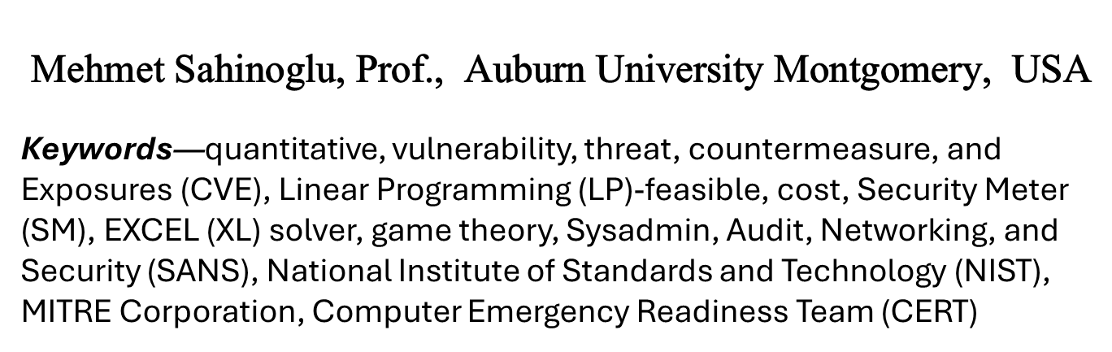
Cyber Security Risk Assessment and Optimal Risk
Management of a National Vulnerability Database
$$\text{Mehmet} \text{Sahinoglu}\text{, }\text{Prof}\text{., }\text{Auburn} \text{University} \text{Montgomery}\text{, }\text{USA}$$
Keywords—quantitative, vulnerability, threat, countermeasure, and Exposures (CVE), Linear Programming (LP)-feasible, cost, Security Meter (SM), EXCEL (XL) solver, game theory, Sysadmin, Audit, Networking, and Security (SANS), National Institute of Standards and Technology (NIST), MITRE Corporation, Computer Emergency Readiness Team (CERT)

Slide 2
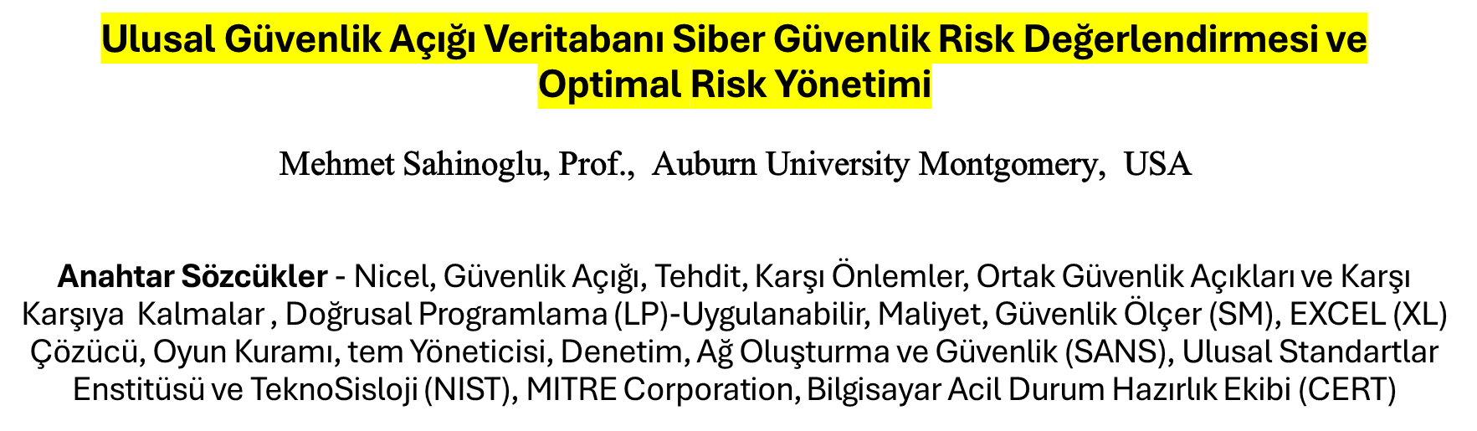
Ulusal Güvenlik Açığı Veritabanı Siber Güvenlik Risk Değerlendirmesi ve
Optimal Risk Yönetimi
$$\text{Mehmet} \text{Sahinoglu}\text{, }\text{Prof}\text{., }\text{Auburn} \text{University} \text{Montgomery}\text{, }\text{USA}$$
Anahtar Sözcükler - Nicel, Güvenlik Açığı, Tehdit, Karşı Önlemler, Ortak Güvenlik Açıkları ve Karşı Karşıya Kalmalar , Doğrusal Programlama (LP)-Uygulanabilir, Maliyet, Güvenlik Ölçer (SM), EXCEL (XL) Çözücü, Oyun Kuramı, tem Yöneticisi, Denetim, Ağ Oluşturma ve Güvenlik (SANS), Ulusal Standartlar Enstitüsü ve TeknoSisloji (NIST), MITRE Corporation, Bilgisayar Acil Durum Hazırlık Ekibi (CERT)

Slide 3
Abstract
This research article focuses principally on a quantitative, rather than qualitative, subjective and non-numerical cybersecurity risk assessment method, the Security Meter (SM) algorithm, to compute vital security indices in a national vulnerability database case study.
The primary purpose will be followed by a secondary, although critical, goal of managing an unfavorable risk percentage by optimally mitigating it to one selected acceptable level. This objective will be realized by an optimization method using the well-known Linear Programming (LP) technique via both SM and an alternate LP-feasible solution method, EXCEL (XL) Solver.
This research article proposes application-based quantitative analyses of commonly encountered security risks in a national vulnerability database, as initial steps toward optimal security-centric technological investment-savvy evaluations and cost-effective decision- making processes to best manage and prioritize risk mitigation.
As a major takeaway, the proposed quantitative algorithms are more competitive, practical, goal-oriented, functional, and cost-conscious than conventionally limited descriptive and categorical cybersecurity risk assessment and management options.

Slide 4
Öz
Bu makale Ulusal Güvenlik Açığı Veritabanı (NVD: National Vulnerability Database) örnek çalışmasında yaşamsal güvenlik endekslerini hesaplamak için sayısal yöntemler izleyerek öznel ve sayısal olmayan siber güvenlik risk değerlendirme yöntemlerinden çok belirli bir nicel algoritma üzerinden Güvenlik Metre (SM) yazılımına odaklanmaktadır.
Bu temel amacın kritik olmasına karşın, sonuçlanacak olumsuz bir risk yüzdesini belirli bir kabul edilebilir düzeye en uygun şekilde azaltmak için ikincil bir hedef izleyecektir. Bu amaçla, hem SM hem de alternatif bir LP uygulanabilir çözüm yöntemi olan MICROSOFT EXCEL (XL) Çözücü aracılığıyla iyi bilinen doğrusal programlama (LP) tekniği kullanılarak bir optimizasyon yöntemi ile gerçekleştirilecektir. Bilgi ve siber güvenlik riskleri, günümüzün BT (IT) merkezli dünyasında bir kuruluşun veya kullanıcının günlük operasyonlarının önemli bir bileşeni haline geliyor. Güvenlik açıkları ve tehditler, yalnızca interneti sağlayan elektrik şebekesinden sonra, öncelikle herhangi bir sistemin temel güvenliği için birçok zorluk oluşturabilir. Güvenlik açığına ve buna bağlı gözdağına karşı, risk yönetimi süreci olmadan kuruluşlar BT altyapı güvenlikleriyle doğrudan ilgili risklere karşı kayıtsız kalırlar.
Bu avantaj, herhangi bir kuruluşun veya kullanıcının (karşılaştıkları güvenlik risklerini anladıkları göz önüne alındığında), uygun maliyetli bir yol haritasıyla riskleri ciddiye almaya yönelik eylemlerini optimize etme konusunda doğru önerilen kararlar almasına olanak tanır. Beklenmeyen siber saldırılardan kaynaklanan potansiyel risklerin hızla artmasıyla birlikte, sayılamayan siber güvenlik açıklarından kaynaklanan zararlar eşi görülmemiş bir oranda artmakta ve kullanıcılar, kuruluşlar ve uluslar için ciddi bir ekonomik endişe ve tehlike durumuna gelmektedir. Bu bölüm, risk azaltmayı en iyi şekilde yönetmek ve önceliklendirmek için en uygun güvenlik merkezli teknolojik yatırım meraklısı değerlendirmelere ve uygun maliyetli karar verme süreçlerine yönelik ilk adımlar olarak, ulusal bir güvenlik açığı veritabanında yaygın olarak karşılaşılan güvenlik risklerinin uygulamaya dayalı sayısal ya da nicel (nitel değil) çözümlemelerini ya da analizlerini önermektedir.

Slide 5
I. Introduction and Motivation (1)
The proposed Security Meter design fills a void in the arena of much-desired quantitative risk evaluation, favorably compared to all current assessments that provide qualitative results. This is achieved by virtue of a mathematically and statistically accurate quantitative model that calculates the security risk. The design’s concrete numerical approach, which always works for all systems, can further facilitate security risk management as well as security testing.
This means that the final risk measure is calculated as a percentage, or probability, which can be tested, improved, compared, and budgeted, as opposed to the conventionally subjective attributes, which cannot be managed or quantified numerically for an objective assessment rather than a subjective one.

Slide 6
I. Introduction and Motivation (2)
Without this probabilistic framework, such as the one suggested in the Security Meter (SM) design, the conclusions to assess a risk’s severity might be misleading and costly, especially during military conflicts and wars, where risk scenarios are often over- or underestimated due to a lack of quantification. The proposed SM design could be useful not only for commercial companies, but also for military or government entities whose job it is to run daily risk assessments, and also for regular end-users, such as those with personal computers.
A basic ingredient of risk assessment and management is the concept of vulnerability. This is a weakness in any information system security procedure, internal controls, or implementation that an attacker could exploit. It can also be a weakness in a system, such as a coding bug or design flaw. An attack occurs when an attacker with a reason to strike exploits a vulnerability to threaten an asset.

Slide 7
I. Introduction and Motivation (3)
The second most important ingredient in risk assessment is the concept of a threat: any circumstance or event that could adversely impact an information system through unauthorized access, destruction, disclosure, modification of data, or denial of service. Similarly, a threat to a system is a potential event that will have an unwanted consequence if it becomes an attack on an asset. One can define risk as the possibility that a particular threat will adversely impact an information system by exploiting a particular vulnerability.
The third ingredient in the risk analysis is the Countermeasure (CM), or Lack of Countermeasure (LCM). A CM is an action, device, procedure, technique, or other measure that reduces risk to information. The complement, LCM is the lack of CM action.

Slide 8
I. Introduction and Motivation (4)
The Residual Risk (RR) is defined as the portion of risk that remains after countermeasures are applied. If all countermeasures are applied properly and perfectly well in the organization, no RR will remain.
The Non-Residual Risk (NRR) is the complement of RR
and the risk measure that an activity would pose if all
pertinent controls or other mitigating factors were in place,
i.e., NRR = 1 - RR. Capital Cost (CC) is the total expected
loss in monetary units (e.g., $) for the particular system if it
is destroyed and can no longer be utilized, excluding the
shadow or opportunity costs, had the system continued to
generate value. Here is a depiction of qualitative risk factors:

Slide 9
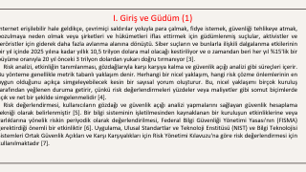
I. Giriş ve Güdüm (1)
İnternet erişilebilir hale geldikçe, çevrimiçi saldırılar yoluyla para çalmak, fidye istemek, güvenliği tehlikeye atmak, bozulmaya neden olmak veya şirketleri ve hükümetleri iflas ettirmek için güdümlenmiş suçlular, aktivistler ve teröristler için giderek daha fazla avlanma alanına dönüştü. Siber suçların ve bunlarla ilişkili dalgalanma etkilerinin bir yıl içinde 2025 yılına kadar yıllık 10,5 trilyon dolara mal olacağı kestiriliyor ve o zamandan beri her yıl %15'lik bir büyüme oranıyla 20 yıl önceki 3 trilyon dolardan yukarı doğru tırmanıyor [3].
Risk analizi, etkinliğin tanımlanması, gözdağlarıyla karşı karşıya kalma ve güvenlik açığı analizi gibi süreçleri içerir. Bu yönteme genellikle metrik tabanlı yaklaşım denir. Herhangi bir nicel yaklaşım, hangi risk çözme önlemlerinin en uygun olduğunu açıkça simgeleyebilecek kesin bir sayısal yorum oluşturur. Bu, nicel yaklaşımı birçok kuruluş tarafından yeğlenen duruma getirir, çünkü risk değerlendirmeleri yüzdeler veya maliyetler gibi somut biçimlerde açık ve net bir şekilde simgelenmelidir [4].
Risk değerlendirmesi, kullanıcıların gözdağı ve güvenlik açığı analizi yapmalarını sağlayan güvenlik hesaplama tekniği olarak belirlenmiştir [5]. Bir bilgi sisteminin işletilmesinden kaynaklanan bir kuruluşun etkinliklerine veya varlıklarına yönelik riskin periyodik olarak değerlendirilmesi, Federal Bilgi Güvenliği Yönetimi Yasası'nın (FISMA) gerektirdiği önemli bir etkinliktir [6]. Uygulama, Ulusal Standartlar ve Teknoloji Enstitüsü (NIST) ve Bilgi Teknolojisi Sistemleri Ortak Güvenlik Açıkları ve Karşı Karşıyalıkları için Risk Yönetimi Kılavuzu'na göre risk değerlendirmesi için kullanılmaktadır [7].

Slide 10
I. Giriş ve Güdüm (2)
Gözdağı ve güvenlik açığı verilerini analiz ederek ve birbirinden ayırarak, her bir gözdağının ve güvenlik açığının oluşma olasılığı kestirilebilir. Bu veriler, bir sistemde en çok meydana gelen güvenlik açıklarını ve gözdağlarını analiz etmek ve bir kuruluştaki herhangi bir sistem sömürüsüne karşı önlem alınmasına yardımcı olan artık riski başarıyla hesaplamak için kullanılabilir [1, 4, 8]. Kullanışlı ve doğru bir nicel model oluşturmak için, başlangıçta geliştirilen denklemler kullanılarak risk olasılıklarının tahmin edileceği farklı kaynaklardan veri toplanması gerekir.
Güvenlik riski değerlendirme yaklaşımının amacı aynı zamanda kuruluşlara, güvenlik açıkları arasındaki sistem bağımlılıkları konusunda değerlendirme ve yönetime daha ulaşılabilir bir bakış açısı sağlamaktır [4, 9]. Ortak güvenlik açıkları ve karşı karşıya kalmalar (CVE) web sitesinde sunulan veriler, güvenlik açıkları ve gözdağlarının ayrıntılarını sağlar. Bu veriler, ampirik Bayes ilkelerini kullanarak bakım öncelikleriyle en çok ortaya çıkan güvenlik açıklarını ve gözdağlarını kestirmek için kullanılabilir [1, 4, 10].

Slide 11
I. Giriş ve Güdüm (3)
Güvenlik Ölçer tasarımında önerilenler gibi bu olasılıksal çerçeve olmadan, oluşan riskin ciddiyetini değerlendirmeye yönelik sonuçlar, özellikle risk senaryolarının genellikle aşırı veya hafife alındığı askeri çatışmalar ve savaşlar sırasında yanıltıcı ve yüksek maliyetli olabilir. Önerilen SM tasarımı, yalnızca işi günlük risk değerlendirmesi yapmak olan ticari şirketler ve askeri veya devlet kurumları için değil, aynı zamanda ev bilgisayarı kullananlar gibi olağan son kullanıcılar için de yararlı olabilir.
Risk yönetimi ise kaynakları etkileyebilecek belirsiz olayları öznelendirme (karakterize etme), ölçme ve en aza indirmenin bütünsel sürecidir. Bu tanım aynı zamanda risk analizini, yönetimi veya iyileştirici eylem ve kontrol getirme sürecini de ima eder. Risk değerlendirmesi ve yönetiminin temel bileşenlerinden biri kırılganlık kavramıdır ki bunun sonucu güvenlik açığı, bir saldırganın yararlanabileceği herhangi bir bilgi sistemindeki ve sistem güvenlik sürecindeki, iç denetimdeki veya uygulamadaki zayıf noktadır [1, 4, 5, 14]. Kodlama hatası veya tasarım hatası gibi bir zayıflık da olabilir. Saldırı, saldırı nedeni olan bir saldırganın bir varlığa gözdağı vermek için bir güvenlik açığından yararlandığında meydana gelir.
Risk değerlendirmesindeki en önemli ikinci bileşen, yetkisiz erişim, çökertme, açık etme, verilerin değiştirilmesi veya hizmet reddi yoluyla bir bilgi sistemini olumsuz yönde etkileme potansiyeli olan herhangi bir durum veya olay durumundaki gözdağı kavramıdır. Benzer biçimde, bir sisteme yönelik bir gözdağı, bir varlığa saldırı olursa, istenmeyen sonucu olacak potansiyel bir olaydır. Risk, belirli bir güvenlik açığından yararlanarak belirli bir gözdağının bir bilgi sistemini olumsuz etkileme olasılığı olarak tanımlanabilir. Risk analizindeki üçüncü bileşen, Karşı Önlem (CM: Countermeasure) veya Karşı Önlem Eksikliği’dir (LCM: Lack of Countermeasure). CM, bilgi riskini azaltan bir eylem, aygıt (gereç), süreç tekniği veya başka bir önlemdir. Tamamlayıcısı olan LCM (=1-CM), CM eyleminin gerçekleşmemesidir.

Slide 12
I. Giriş ve Güdüm (4)
Geleneksel olarak, risk senaryoları sistemin doğasında var olan güvenlik açıklarına gözdağı veren kötü niyetli olarak tasarlanmış insanların işe karışmalarıyla rastlantıya dayalı kırım (felaket) başarısızlıklarını içerir. Kritik bilgisayar iletişim ağlarıyla ilgili risk senaryoları, yetersiz test ve yeterli güvenilirlik eksikliği yüzünden kötü amaçlı olmayan rassal hataların maliyeti nedeniyle artık her zamankinden daha yaygın ve şiddetlidir [11].
Kuruluşlar, bu rassal hataları daha ayrıntılı incelemek için yazılım güvenilirliği modelleme ve test usüllerini kullanabilir [12]. İki tür temel risk analizi vardır: i) Nitel ve ii) Nicel. Nitel risk analizi, sayısal olasılıkları veya kayıp kestirimlerini içermez. Genellikle yüksek, orta ve düşük gibi sayısal olmayan etiketlerle simgelenirler [13, 14]. Nicel risk analizi ise çeşitli aşırı olayların sayısal olasılıklarını içerir ve ayrıca belirli bir olayın meydana gelmesi durumunda kayıpların boyutunu belirler. Kimi güvenlik riski şablonları, bir riskin ciddiyetini belirtmek için öznel olan ve gerçek rakamlardan yoksun nicel olmayan sıfatlar kullanır. Yazarın karar ağacı diyagramı odaklı tasarımıyla bulduğu SM (Security Meter: Güvenlik Ölçer) içerdeki riski hesaplamak için güvenlik açıkları, gözdağları ve karşı önlemler hakkında güncellenmiş depo içeren nicel bir yordam sağlar [1, 4, 5, 14].
SM optimizasyon sonuçları, XL SOLVER (Çözücü) çıktılarıyla olumlu bir şekilde karşılaştırılsa da, Risk Metre'nin azaltma hedefine ulaşmak için eklemeli (kümülatif) karşı önlem değişikliği yüzdesinin XL SOLVER’ınkinden daha az olduğu ve bu nedenle maliyet açısından daha uygun olduğu gösterilmiştir. Önemli bir ders olarak, önerilen nicel algoritmalar siber risk değerlendirmesi ve yönetimi için geleneksel olarak sınırlı tanımlayıcı ve kategorik seçeneklerden daha rekabetçi (çekişmeci), pratik, hedefe yönelik, işlevsel ve maliyet-çıkar bilincindedir.

Slide 13
II. RISK, RISK ASSESSMENT, AND RISK MANAGEMENT
Risk is generally defined as the potential harm that may arise from an actual current process or future event [16]. The management of information security essentially boils down to mitigating that risk wisely with a planned purpose. The purpose of this article is to build a model by performing vulnerability and threat analysis for risk assessment and risk management using an innovative and unique Security Meter (SM) risk optimization algorithm.
An analyst can define the security risk, for instance, in the form of a network server (V1) as a vulnerability located in a remote, unoccupied room in which a threat (T11), such as individuals without proper access, or a fire (T12), could result in vandalistic destruction of an asset if not counter-measured on-site by items such as a motion sensor (CM11) or a fire alarm (CM12), respectively. Similarly, imagine the network server’s installed software as an asset with a vulnerability (V2) against which a threat (T21), such as a virus, or a hacker (T22), could result in an undesirable corruption of the software if not counter-measured by items such as anti-virus software (CM21), or a firewall-based hardware or software device (CM22), respectively. Humans use heuristics or rules of thumb for dealing with risk, but these don’t serve adequately in many business and public policy situations and are frequently deceptive, thus causing irreparable harm. Factually, in-depth
research shows that they have cognitive biases, such as overweighing or exaggerating the most recent adverse event and projecting current good or bad outcomes too far into the future, all working against one’s desire to make the best decisions. The quantitative risk analysis can help avoid these
Impartial biases, although inadvertently, and make better decisions, such as in the example of humidifiers activated by a thermostat, rather than settling for less or more humidity labels.

Slide 14
II. Risk, Risk Değerlendirmesi ve Risk Yönetimi (1)
Risk genellikle var olan bir süreçten veya gelecekteki bir olaydan kaynaklanabilecek potansiyel zarar olarak tanımlanır [16]. Bilgi güvenliğinin yönetimi asıl olarak bu riski planlı bir amaçla akıllıca azaltmaya indirgenir. Bu bölümün amacı, algoritmik bir güvenlik metre (Ölçer) risk optimizasyon algoritması kullanarak risk değerlendirmesiyle birlikte risk yönetimine yönelik güvenlik açığı ve gözdağı analizi gerçekleştirerek bir model oluşturmaktır [1, 5, 14]. Riskler belirlendikten sonra, potansiyel etki şiddeti ve oluşma olasılıkları açısından ölçülmeleri gerekir. Bu miktarların hasarlı bir binanın değerinin ölçülmesi durumunda basit olabilir veya olası bir kötü amaçlı yazılım olayının olasılığı durumunda bilinmesi olanaksız olabilir.
Risk yönetim planının uygulanmasına uygun şekilde öncelik vermek için risk değerlendirme sürecinde en iyi kararları vermek zorunludur. Risk Değerlendirmesi, kuruluşların gerekli güvenlik kontrollerinin düzeyini belirlemelerine ve alınan kararları açıkça haklı çıkarmalarına olanak tanır [5]. Bilgi Sistemleri Denetim ve Kontrol Birliği'ne (ISACA) göre bilgi riski yönetimi, bir kuruluşun bilgi altyapısının alanlarını tanımlar ve hangi bilgilerin korunacağını ve kuruluşun riske hoşgörüsüyle uyumlu olması için gereken koruma derecesini belirler.

Slide 15
II. Risk, Risk Değerlendirmesi ve Risk Yönetimi (2)
İnsanlar riskle başa çıkmak için bilişsel (kognitif) yöntemler veya temel kurallar kullanır, ancak bunlar birçok iş ve kamu politikası durumunda yeterince hizmet vermez ve genellikle aldatıcıdır. Olgusal yönden derinlemesine araştırmalar, en son olumsuz olayı aşırı tartmak veya abartmak ve var olan iyi veya kötü sonuçları geleceğe yönelik çok uzağa olduğu gibi yansıtmak gibi bilişsel ya da zihinsel yönden olumsuz çaba ve önyargılara sahip olduklarını göstermektedir. Nicel (Kantitatif) risk analizi, bu önyargılardan kaçınmaya ve örneğin, bir termostatça etkinleştirilen nemlendiriciler gibi rastgele kestirimlerle daha az veya daha fazla nemi oluşturmak yerine daha gerçekçi kararlar almaya yardımcı olabilir.
Bir analist güvenlik riskini, örneğin bir ağ sunucusu (V₁) biçiminde, tetikleyicisi olan bir gözdağının uzak ve boş bir odada uygun erişimi olmayan kötü niyetli kişiler gibi (T₁₁) veya beklenmeyen bir yangının (T₁₂) neden olduğu bulunan bir güvenlik açığı olarak tanımlayabilir. Sırasıyla, hareket sensörü (CM₁₁) veya yangın alarmı (CM₁₂) gibi öğelerle böylesi riske karşı önlem alınır. Benzer biçimde, ağ sunucusunun kurulu yazılımını, virüs (T₂₁) veya bilgisayar korsanı (T₂₂) gibi tetikleyici gözdağlarının, sırasıyla anti-virüs yazılımı (CM₂₁) ve güvenlik duvarı tabanlı bir donanım veya yazılım aygıtı (CM₂₂) gibi öğelerle önlenemezse yazılımın istenmeyen şekilde bozulmasına neden olabileceği bir güvenlik açığına (V₂) sahip bir varlık olarak tasarlayın [1, 4, 5, 14].

Slide 16
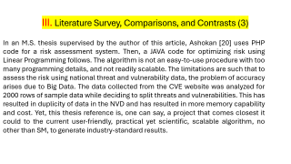

III. Literature Survey, Comparisons, and Contrasts (1)
In the past decade, important works have been published in the overall literature dealing with quantifying risk [18–26]. These have followed different methods employing various computational techniques with different programming codes from Java to C++ and Python. What makes this research article innovative is its easy-to-comprehend, and simplistic algorithmic approach using SM, a risk assessment, and management software, to overcome a long-lasting and overdue issue for agencies, such as SysAdmin, Audit, Networking, and Security (SANS), National Institute of Standards and Technology (NIST), Computer Emergency Readiness Team (CERT) et al. The SM’s risk management solution outsmarts and is too validated by the EXCEL Solver.
Other qualitative models and methods, such as Attack Trees and Time-to-Defeat are only deterministic but not quantitative or cost-convertible [1]. Recently, in the latter decade, various scoring systems have mushroomed on the internet such as Common Vulnerability Scoring System (CVSS), National Vulnerability Database Version 2.2 (NVD, Bricade CVSS V2.0 Calculator JVNRSS), CVSS Version 2.0 (JVN), etc., as in Figs. A1 to A3. In the JVN version for one example, JVN is a community-backed solution for describing software security vulnerabilities and it is used as a baseline for vulnerability remediation activities. The purpose is to prioritize the patch development and concurrently communicate the severity to the clients.

Slide 17
III. Literature Survey, Comparisons, and Contrasts (2)
The purpose is to prioritize the patch development and concurrently communicate the severity to the clients. On the other hand, the scores are computed in sequence such that the Base Score is used to calculate the Temporal Score, and the Temporal Score is used to calculate the Environmental Score. The CVSS quantitative model ensures repeatable accurate measurement while enabling users to see the underlying vulnerability characteristics that were used to generate the scores. No cost and benefit considerations and no room to perform risk mitigation using optimization techniques exist [4]. None of these in the preceding paragraph offer quantitative risk assessments, except for dealing with the popular Confidentiality, Integrity, and Availability attributes, or simple categorical data. The subjective attributes do not lead either to cost and benefit considerations or remedial actions to reduce the risk.
The Triple Uniform Product Rule can only assess risk which requires intensive calculations using LINGO software to validate SM results [4, 18]. However, there is no risk management roadmap available afterward. In Refs. [1, 27], the author focuses on a universally applicable privacy meter applicable to the security risk assessment calculations using a statistical Compound Poisson (~Negative Binomial) approach with a cost and benefit analysis, assuming a special rule [4]. Sahinoglu et al. [18] use LINGO software which has limitations. Bojanc and Jerman-Blazic [19] present a mathematical model for the optimal security-technology investment evaluation and decision-making processes based on the quantitative analysis of security risks and digital asset assessments in an enterprise. However, the proposed practical software algorithm does not support a purely quantitative model and a cost-optimal risk management plan such as those herein proposed.

Slide 18
III. Literature Survey, Comparisons, and Contrasts (3)
In an M.S. thesis supervised by the author of this article, Ashokan [20] uses PHP code for a risk assessment system. Then, a JAVA code for optimizing risk using Linear Programming follows. The algorithm is not an easy-to-use procedure with too many programming details, and not readily scalable. The limitations are such that to assess the risk using national threat and vulnerability data, the problem of accuracy arises due to Big Data. The data collected from the CVE website was analyzed for 2000 rows of sample data while deciding to split threats and vulnerabilities. This has resulted in duplicity of data in the NVD and has resulted in more memory capability and cost. Yet, this thesis reference is, one can say, a project that comes closest it could to the current user-friendly, practical yet scientific, scalable algorithm, no other than SM, to generate industry-standard results.

Slide 19
III. Literature Survey, Comparisons, and Contrasts (4)
To recap, all past works in [18, 19, 21–26], do not come close anywhere near the computationally intensive execution aimed for in this article for SM and XL algorithms, let alone software-supported risk management including a cost and benefit-oriented econometric analysis in the end.
Besides [19, 20], no other contributions are significant except for [18], which is a lengthy solution by LINGO software with no risk management and cost-and-benefit considerations.
The quasi-millions of computations executed in the Java-coded Security Meter software, will not only assess risk but consequently discover a unique feasible solution. That unique feasible solution will enable the analyst with the least cumulative percentages of ± changes in the CM_{ij} or its complement, LCM_{ij}. The investment cost involved to accomplish the job for a favorable mitigation from the current undesirable toward a given tolerable risk percentage will be minimized. The Security Meter software is also scalable such that one can modify the cost parameters and vulnerability counts, i.e., the size of the unknown vector, LCMij, as desired, hence providing leverage.

Slide 20
III. Literature Survey, Comparisons, and Contrasts (5)
Once the optimization target is specified, such as 20% and 30%, valuable advice is provided by the SM software as to what to do concerning the mitigation target with cost and benefit analysis in example 2. The execution may continue after pruning the tree limbs (i.e., the threats that are ~100% salvaged) of the decision tree in Fig. 3. Namely, the analyst will run the SM software for a new optimized preference reduced to such as 10% as specified in Example 1 [5] of Figs. A1–A3, or after the initial attempts of mitigations to 20% or 30% as in example 2 [27–30] detailed in Tables A4–A14. The sky is not the limit because the analyst may have a limited investment budget, which may not be allowed to exceed. The SM algorithm provides the most money-saving feasible solution for the optimized vector of the LCM_{ij} or the CM_{ij} = 1 − LCM_{ij} among all alternatives [4, 14].

Slide 21
III. Literatür Taraması, Karşılaştırmalar, Benzerlİkler ve Karşıtlıklar (1)
Son on yılda, genel literatürde riskin nicel ölçülmesiyle ilgili önemli çalışmalar yayınlanmıştır [18-26]. Bunlar, Java'dan C ++ ve Python'a kadar değişik programlama kodlarıyla çeşitli hesaplama tekniklerini kullanan farklı yöntemler izlemiştir. Bu araştırma bölümünü yenilikçi yapan unsur, SysAdmin, Denetim, Ağ Oluşturma (SANS) Ulusal Standartlar ve Teknoloji Enstitüsü (NIST), Bilgisayar Acil Durum Hazırlık Ekibi (CERT) ve diğerleri gibi kurumlar için uzun süreli ve gecikmiş bir sorunun üstesinden gelmek için bir risk değerlendirmesi ve yönetim yazılımı olan SM'yi kullanan, anlaşılması kolay ve basit algoritmik yaklaşımıdır. Ayrıca, SM'nin risk yönetimi çözümü diğerlerine üstünlük sağlar ve EXCEL Çözücü tarafından da doğrulanır. Saldırı Ağaçları ve Yenilmeye Geçen Zaman gibi diğer niteliksel modeller ve yöntemler yalnızca belirleyicidir, ancak nicel veya parasal maliyete dönüştürülebilir değildir [1]. Son zamanlardaki, özellikle son on yılda, internette Ortak Güvenlik Açığı Puanlama Sistemi (CVSS), Ulusal Güvenlik Açığı Veritabanı Sürüm 2.2 (NVD, Bricade CVSS V2.0 Hesap Makinesi JVNRSS), CVSS Sürüm 2.0 (JVN) gibi çeşitli puanlama sistemleri mantar gibi türemiştir, Şekil A1, A2 ve A3'te görüldüğü gibi. Örneğin, JVN sürümünde JVN, yazılım güvenlik açıklarını tanımlamak için toplum destekli bir çözüm olarak ve güvenlik açığı düzeltme etkinlikleri için temel olarak kullanılır. Amaç, yama geliştirmeye öncelik vermek ve aynı zamanda önem derecesini istemcilere iletmektir.
Öte yandan, puanlar, Zamansal Puanı hesaplamak için Taban Puanı, Çevre Puanı'nı hesaplamak için de Zamansal (Temporal) Puan kullanılacak biçimde sırayla hesaplanır. CVSS nicel modeli, kullanıcıların puanları oluşturmak için kullanılan temel güvenlik açığı özelliklerini görmelerini sağlarken yinelenebilir doğru bir ölçüm sağlar. Maliyet-çıkar yarar hesaplaması yoktur ve optimizasyon tekniklerini kullanarak risk azaltma gerçekleştirecek özelliği bulunmaz [4]. Önceki paragraftaki bunların hiçbiri, popüler gizlilik (Confidentiality), bütünlük (Integrity) ve bulunabilirlik (Availability) özellikleri veya basit kategorik verilerle ilgilenmek dışında nicel risk değerlendirmeleri sunmaz. Öznel nitelikler, riski azaltmak için maliyet ve fayda konularına veya iyileştirici eylemlere yol açmaz.

Slide 22
III. Literatür Taraması, Karşılaştırmalar, Benzerlİkler ve Karşıtlıklar (2)
Üçlü Çarpım Kuralı (Triple Product Rule), yalnızca SM sonuçlarını doğrulamak için LINGO yazılımı kullanılarak yoğun hesaplamalar gerektiren riski değerlendirebilir [4, 18]. Ancak sonrasında risk yönetimi yol haritası yoktur. [1, 27] kaynaklarda yazar, özel bir kural varsayılarak, zarar ve yarar analizi ile istatistiksel Bileşik Poisson (~ Negatif Binom) yaklaşımını kullanarak güvenlik riski hesaplamalarına uygulanabilen evrensel olarak geçerli bir Gizlilik Ölçer‘e (Privacy Meter) odaklanmaktadır [4]. Şahinoğlu ve ark. [18] sınırlamaları olan LINGO yazılımını kullanır. Bojanc ve Jerman-Blazic [19] bir işletmedeki güvenlik risklerinin nicel analizine ve dijital varlık değerlendirmelerine dayalı olarak optimum güvenlik teknolojisi yatırım değerlendirmesi ve karar verme süreçleri için matematiksel bir model sunar. Önerilen pratik yazılım algoritması tamamen nicel ya da sayısal bir modeli ve burada önerilenler gibi maliyet açısından optimal bir risk yönetimi planını desteklememektedir. Yazar tarafından denetlenen bir yüksek lisans tezinde, Ashokan, bu yazarın danışmanlığı altında yürütülen MS tezinde bir risk değerlendirme sistemi için PHP kodunu kullanır [20]. Ardından, doğrusal programlama kullanarak riski optimize etmek için JAVA kodu gelir. Algoritma, çok fazla programlama ayrıntısına sahip, kullanımı kolay bir prosedür değildir ve kolayca ölçeklenemez. Sınırlamalar, ulusal gözdağları ve güvenlik açığı verilerini kullanarak riski değerlendirmek için Büyük Veri (Big Data) nedeniyle doğruluk sorununun ortaya çıkacağı biçimindedir. CVE web sitesinden toplanan veriler, gözdağları ve güvenlik açıklarını bölmeye karar verirken 2000 satırlık örnek veri bankası için incelendi. Bu, NVD'de verilerin yinelenmesiyle daha fazla bellek kapasitesi ve maliyetle sonuçlandı. Yine tez kaynağı, endüstri standardı sonuçlar üretmek için SM'den başka hiçbir şey olmayan işbu kullanıcı dostu, pratik ancak bilimsel, ölçeklenebilir algoritmaya en yakın olan bir projedir. Evrin, nitel ve nicel risk tekniklerini özetlemektedir [21]. Bununla birlikte, tanımların ve rakamların bu açıklayıcı çevrimiçi koleksiyonu, kullanıcıyı, gider ve yarar hakkında hiçbir ipucu vermeden, bu bölümün boyutlarının bir NVD sorununu çözmesi ve çıktı elde etmesi için herhangi bir pratik yazılıma yönlendirmez [21].

Slide 23
III. Literatür Taraması, Karşılaştırmalar, Benzerlİkler ve Karşıtlıklar (3)
Meyer'in [22]'si, Evrin’in [21]'i ile aynı içeriğe sahiptir; çünkü çizimler ve şekiller, çok basit temellere ve değerlendirme listelerine dayanarak riskin nasıl hesaplanacağını dört işlem tarzında açıklar. Kapsamlı veri kullanılmaz ve herhangi bir gider ve yarar hesaplamasıyla risk azaltımı yapılmaz. Tan [23], [21, 22]'ye benzer biçimde, gider ve yarar analizi kullanarak riski kestirmek ve azaltmak için önemli yazılım algoritmaları olmaksızın hem niteliksel hem de niceliksel açıklayıcı teknikler sunar. Schmittling ve Munns [24], [21-23]'e çok benzer özelliklere sahiptir ve bu makalenin risk kestirimi ve risk yönetimi arayışında önerilen Güvenlik Metre hedefiyle karşılaştırmalı özelliği yoktur. Referans, riski değerlendirmek ve yönetmek için önerildiği biçimde yapılacak herhangi bir yöntem veya veri toplama usulünü sunmamaktadır. Yenilikçi bir kablosuz sensör odaklı bildiri risk değerlendirme ve yönetim döngüsünü tamamlar, ancak eldeki NVD sorununa dokunmaz [25]. Bansal [26] riski değerlendirmek ve yönetmek için somut bir şey sunmaz. Her iki kaynak da birçok kategorik açıklama ve illüstrasyonla ayrıntılıdır. Önerilen Güvenlik Ölçer ile uyumlu hiçbir şekilde yazılım veya veri toplama yöntemi sunulmamakta ve her iki kaynak da risk yönetimine katkıda bulunmamakta ve iyileştirme amacıyla herhangi bir gider ve yarar analizine yol açmamaktadır.

Slide 24
III. Literatür Taraması, Karşılaştırmalar, Benzerlikler ve Karşıtlıklar (4)
Meyer'in [22]'si, Evrin’in [21]'i ile aynı içeriğe sahiptir; çünkü çizimler ve şekiller, çok basit temellere ve değerlendirme listelerine dayanarak riskin nasıl hesaplanacağını dört işlem tarzında açıklar. Kapsamlı veri kullanılmaz ve herhangi bir gider ve yarar hesaplamasıyla risk azaltımı yapılmaz. Tan [23], [21, 22]'ye benzer biçimde, gider ve yarar analizi kullanarak riski kestirmek ve azaltmak için önemli yazılım algoritmaları olmaksızın hem niteliksel hem de niceliksel açıklayıcı teknikler sunar. Schmittling ve Munns [24], [21-23]'e çok benzer özelliklere sahiptir ve bu makalenin risk kestirimi ve risk yönetimi arayışında önerilen Güvenlik Metre hedefiyle karşılaştırmalı özelliği yoktur. Referans, riski değerlendirmek ve yönetmek için önerildiği biçimde yapılacak herhangi bir yöntem veya veri toplama usulünü sunmamaktadır. Yenilikçi bir kablosuz sensör odaklı bildiri risk değerlendirme ve yönetim döngüsünü tamamlar, ancak eldeki NVD sorununa dokunmaz [25]. Bansal [26] riski değerlendirmek ve yönetmek için somut bir şey sunmaz. Her iki kaynak da birçok kategorik açıklama ve illüstrasyonla ayrıntılıdır. Önerilen Güvenlik Ölçer ile uyumlu hiçbir şekilde yazılım veya veri toplama yöntemi sunulmamakta ve her iki kaynak da risk yönetimine katkıda bulunmamakta ve iyileştirme amacıyla herhangi bir gider ve yarar analizine yol açmamaktadır.

Slide 25
III. Literatür Taraması, Karşılaştırmalar, Benzerlİkler ve Karşıtlıklar (5)
Özetlemek gerekirse, [18, 19, 21-26]'daki tüm geçmiş çalışmalar, gider ve yarar odaklı bir ekonometrik analiz içinde olmak üzere yazılım destekli risk yönetimi bir yana, SM ve XL algoritmaları için bu bölümde hedeflenen hesaplama açısından hesap-yoğun bir yönteme sonunda yaklaşmamaktadır. [19, 20]'nin yanı sıra, LİNGO yazılımının risk yönetimi ve maliyet-çıkar (cost-benefit) konuları olmaksızın uzun bir çözümü olan [18] dışında başka hiçbir katkı önemli değildir. Java kodlu Güvenlik Metre yazılımında yürütülen milyonlarca hesaplama, yalnızca riski değerlendirmekle kalmayacak, aynı zamanda benzersiz bir uygulanabilir çözüm keşfedecektir. Bu benzersiz uygulanabilir çözüm, çözümleyecinin (analist) CM_{ij} veya tamamlayıcısı LCM_{ij} değişikliklerinin en az kümülatif (eklemeli), demek ki en düşük yüzdesine sahip olmasını sağlayacaktır. Varolan istenmeyen durumdan belirli bir hoşgörülebilir risk yüzdesine doğru olumlu bir azaltma işini başarmak için gereken yatırım maliyeti en aza indirilecektir. Güvenlik Ölçer yazılımı ayrıca, gider parametrelerini ve güvenlik açığı sayımlarını, yani bilinmeyen vektörün boyutunu, LCM_{ij}'yi istenildiği gibi değiştirebilecek ve dolayısıyla kaldıraç sağlayacak şekilde ölçeklenebilir. %20 ve %30 gibi optimizasyon hedefi belirlendikten sonra, Örnek 2'de maliyet ve çıkar analizi sonucu azaltma hedefiyle ilgili ne yapılması gerektiği konusunda SM (Security Meter) yazılımı tarafından kritik öneriler verilmektedir.

Slide 26
IV. Methodology (1)
Before a comprehensive methodology, one needs to examine certain basic foundations for how to challenge these objectives.
A) National Vulnerability Database Descriptions:
NVD is the U.S. government repository of standards-based vulnerability management databases presented using the Security Content Automation Protocol (SCAP). This data enables automation of vulnerability management, security measurement, and compliance. NVD includes databases of security checklists, security-related software flaws, misconfigurations, product names, and impact metrics [28]. In particular, NVD supports the Common Vulnerability Scoring System (CVSS) version standards for all Common Vulnerabilities and Exposures (CVE) vulnerabilities [27–30].
NVD provides CVSS base scores, which represent the innate vulnerability characteristics. It does not currently provide temporal scores that change over time due to events external to the vulnerability. However, NVD does provide a CVSS score calculator to allow you to add temporal data and even calculate environmental scores customized to reflect the impact of the vulnerability on an organization [27]. This calculator contains support for U.S. government agencies to customize vulnerability impact scores based on Federal Information Processing Standards (FIPS) System ratings. It may help the reader to gain an idea of why these vulnerabilities occur and what to do. Here are basic reviews:

Slide 27
IV. Methodology (2)
Buffer overflow
A buffer overflow occurs when a program or process tries to store more data in a buffer (temporary data storage area) than it was intended to hold. When this occurs, unwanted things happen, such as a system crash or an opportunity for an attacker to run arbitrary code [31].
Web server
The first task of a Web attacker is to determine your operating system, Web or application server, and database platforms. Thus, for remedy, removing or obfuscating the signatures of your technology platforms is a useful route.
Javascript
JavaScript enables malicious actors to deliver scripts over the web and run them on client computers. Many JavaScript security vulnerabilities are the result of browser authors failing to take these measures to contain Document Object Model (DOM)—based JavaScript security risks [32].
Race condition
A race condition (or hazard) is the behavior of software or other system where the output is dependent on the sequence or timing of other uncontrollable events [33].
Cross-site scripting
Cross-site scripting (XSS) enables attackers to inject client-side scripting into Web pages viewed by other users. An XSS vulnerability may be used by attackers to bypass access controls such as the same-origin policy [34].
SQL injection
Structured Query Language (SQL) Injection is a hacking technique that attempts to pass SQL commands through a web application for execution by the backend database. SQL injection is mostly known as an attack vector for websites [35].

Slide 28
IV. Methodology (3)
File Inclusion
File inclusion vulnerability enables an attacker to include a file, usually through a script on the web server. This leads to something as minimal as outputting the contents of the file or more serious [36]. Code execution on the client-side such as JavaScript can lead to other attacks such as Cross-Site Scripting (XSS) and Denial of Service (DoS) [37].
Format string
The Format String exploit occurs when the submitted data of an input string is evaluated as a command by the application. In this way,
the attacker could execute code, read the stack, or cause a segmentation fault in the running application, causing new behaviors t could compromise the security or the stability of the system [38].
Directory traversal
A directory traversal (or path traversal) is to order an application to access a computer file that is not intended to be accessible. This attack exploits a lack of security as opposed to exploiting a bug in the code [39].
Untrusted search path
The application searches for critical resources using an externally-supplied search path that can point to resources that are not under the application’s direct control. If the application uses a search path to locate critical resources such as programs, the attackers could modify that search path to point to a malicious program which the target application would then execute [40].
, regarding the SM Risk Assessment and Management with associated cost and benefit analyses.

Slide 29
IV. Methodology (4)
B) Quantitative Risk Analysis: provides results in numbers that management can understand, whereas a qualitative approach, although easier to implement with categorical likelihoods and impact, makes it difficult to trace generalized results, let alone make comparisons in terms of hard currency. IT risk is most often represented in terms of expected losses. The losses may include repair costs to information systems or the replacement cost for an asset that is stolen or lost. It assists the user in determining the associated cost-benefit analysis. Then the probability of the incident can be calculated as the product of the probability of the exposed Threat (T) and asset Vulnerability (V). The threat probability is defined as the probability of an attack on information assets. It is equal to the number of attacks per unit of time.
System vulnerability V is defined as the probability of a threat that is successfully realized in the form of an incident on information assets. If there is any security incident in the organization, there will be a financial Expected Cost of Loss (ECL) incurred in the organization, which will be measured in monetary units. Although it is difficult to measure the overall financial losses accurately, the immediate loss due to a single incident can be measured. The probability of a security incident occurrence is defined as the number of times that a particular threat can occur during a given time interval. Fig. 1 shows the link between Likelihood, Impact, and Risk, which involves vulnerabilities and threats. Risk Optimization is important to consider following a risk assessment in practice [41].

Slide 30
IV. Methodology (5)
C) How to Quantify Risk: Data for malicious attacks that have been prevented or not prevented are collected. The probabilistic inputs are vulnerability, threat, and LCM of all risks that range between 0 and 1. The constants are the capital cost and criticality constant (between 0 and 1). The residual risk and expected cost of loss are the outputs obtained using Eqs. (1)–(4) that follow. The so-called black box in Fig. 2 after the illustrative Fig. 1, leads to the probabilistic tree diagram in Fig. 3 to run the calculations.
In Fig. 3, V₁ and V₂ are vulnerabilities, whereas T₁ and T₂ are threats for the respective vulnerabilities. LCM₁₁ is the lack of a countermeasure for vulnerability V₁ and threat T₁, LCM₁₂ is the lack of a countermeasure for vulnerability V_{1,} and threat T₂. LCM₂₁ is the lack of a countermeasure for vulnerability V₂ and threat T₁, whereas LCM₂₂ is the lack of a countermeasure for vulnerability V₂ and threat T₂. Eqs. (1)–(4) summarize the contents of Figs. 1–3 from input to output.

Slide 31
IV. Methodology (6)
If malicious attacks are recorded, one needs to come up with a ratio of failed attacks and a ratio of successful attacks. Out of many such attempts, the number of penetrating attacks will yield the estimate for the risk ratio of LCM. One can then trace the root cause to the threat level retrospectively from the outcomes in the tree diagram. Let us imagine that the Anti-Virus (AV) software does not catch the hazard, and a virus attack occurs to reveal the threat exactly.
As a result of this attack, whose root threat is known, the e-mail system may be disabled. Then, the vulnerability comes from the e-mail asset itself. This way, one completes the line of attack on the tree diagram as in Fig. 3. The following Eq. (1) computes the RR for each activity in Fig. 3 related to each leg [1, 4, 5, 14] where k (=criticality) varies between 0 and 1. The fundamental equations are as follows:

Slide 32
IV. YÖNTEMBİLİM (1)
Kapsamlı bir yöntembilimden önce, amaçlara nasıl ulaşılacağı yönünde kimi temelleri incelemek gerekir.
Ulusal Güvenlik Açığı Veritabanı (NVD) Açıklamaları
NVD (Ulusal Kırılganlık Veritabanı) Güvenlik İçeriği Otomasyon Protokolü (SCAP) kullanılarak sunulan standartlara dayalı güvenlik açığı yönetimi veritabanlarının ABD hükümeti deposudur. Bu veriler, güvenlik açığı yönetimi, güvenlik ölçümü ve uyumluluğun otomasyonunu sağlar. NVD, güvenlik kontrol listelerinin veritabanlarını, güvenlikle ilgili yazılım kusurlarını, yanlış yapılandırmaları, ürün adlarını ve etki ölçümlerini içerir [28]. Özellikle NVD, tüm Ortak Güvenlik Açıkları ve Maruz Kalmalar (Karşıkarşıya) (CVE) için Ortak Güvenlik Açığı Puanlama Sistemi (CVSS) sürüm standartlarını desteklemektedir [27-30]. NVD, doğuştan gelen güvenlik açığı özelliklerini temsil eden CVSS taban puanları sağlar.
Şu anda, güvenlik açığının dışındaki olaylar nedeniyle zaman içinde değişen geçici puanlar sağlamamaktadır. Bununla birlikte, NVD, geçici veriler eklemenize ve hatta güvenlik açığının bir kuruluş üzerindeki etkisini yansıtacak şekilde özelleştirilmiş çevresel puanları hesaplamanıza olanak tanıyan bir CVSS puan hesaplayıcısı sağlar [27]. Bu hesap makinesi, Federal Bilgi İşleme Standartları (FIPS) sistem derecelendirmelerine dayalı olarak güvenlik açığı etki puanlarını özelleştirmek için ABD devlet kurumlarına destek içerir. Okuyucunun bu güvenlik açıklarının neden oluştuğu ve ne yapılması gerektiği hakkında bir fikir edinmesine yardımcı olabilir. İşte temel incelemeler:

Slide 33
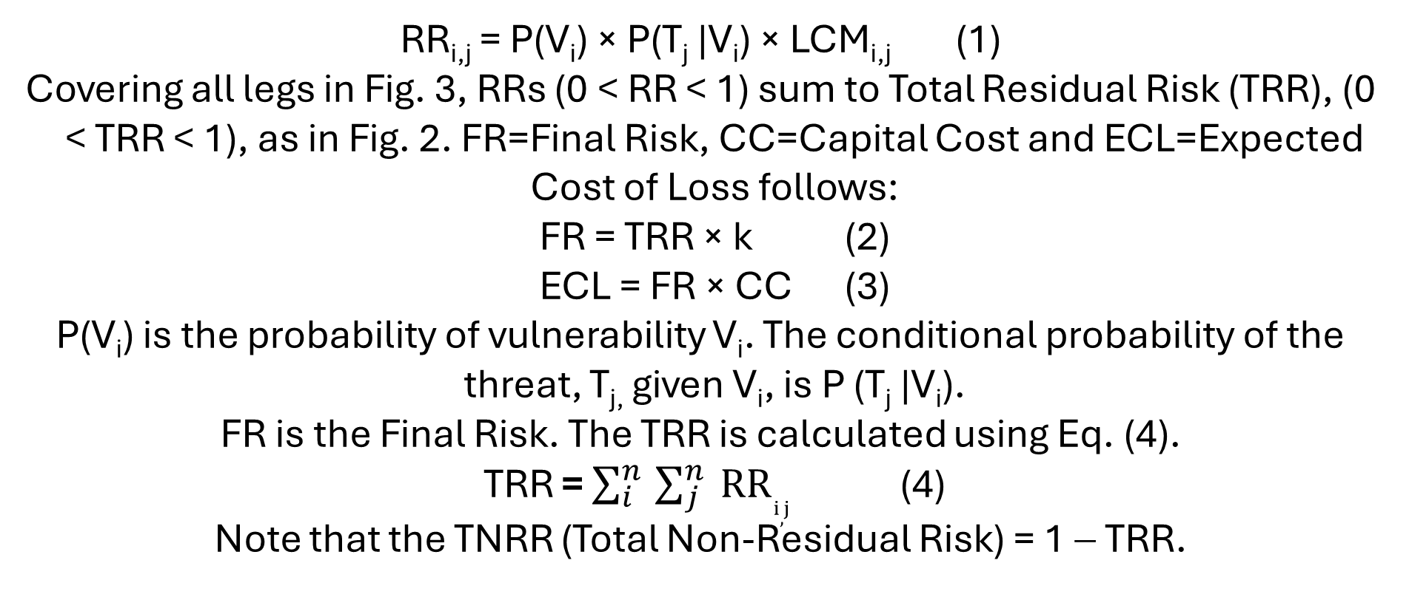
IV. yöntembilim (2)
RR_{i,j} = P(V_{i}) × P(T_{j} |V_{i}) × LCM_{i,j} (1)
Covering all legs in Fig. 3, RRs (0 < RR < 1) sum to Total Residual Risk (TRR), (0 < TRR < 1), as in Fig. 2. FR=Final Risk, CC=Capital Cost and ECL=Expected Cost of Loss follows:
FR = TRR × k (2)
ECL = FR × CC (3)
P(V_{i}) is the probability of vulnerability V_{i}. The conditional probability of the threat, T_{j,} given V_{i}, is P (T_{j} |V_{i}).
FR is the Final Risk. The TRR is calculated using Eq. (4).
TRR = $\sum_{i}^{n }{\sum_{j}^{n}{ {RR}_{i,j} }}$ (4)
Note that the TNRR (Total Non-Residual Risk) = 1 − TRR.

Slide 34
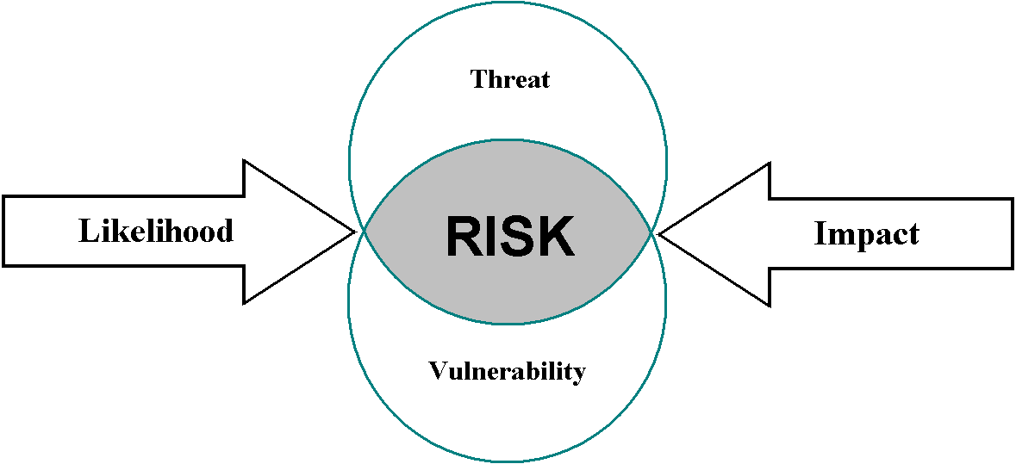
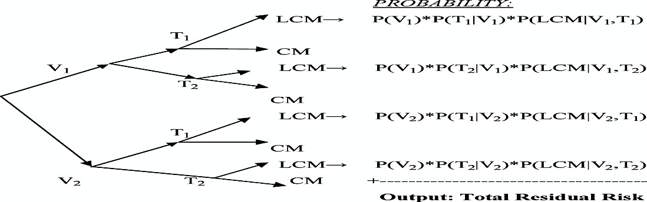
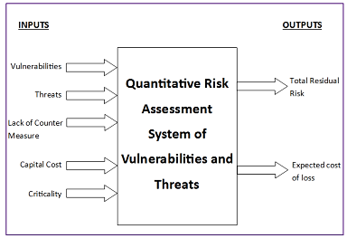
IV. yöntembilim (3)
Fig. 1. The link between Likelihood, Impact, and Risk.
Fig. 3. General tree diagram for the two threats
conditional on each of the two vulnerabilities (V for branches, T for twigs, LCM for limbs).
Fig. 2. Quantitative security risk model of the probabilistic and deterministic input data and output solutions.

Slide 35
IV. YÖNTEMBİLİM (4)
Arabellek Taşması:
Arabelleğin taşması, bir programın veya işlemin bir arabellekte (geçici veri depolama alanı) saklanması amaçlanandan daha fazla veri depolamaya çalıştığında oluşur. Bu gerçekleştiğinde, sistem çökmesi veya bir saldırganın rastgele bir kod çalıştırma fırsatı gibi istenmeyen şeyler olur [31].
Web Sunucusu:
Bir web saldırganının ilk görevi, işletim sisteminizi, web veya uygulama sunucunuzu ve veritabanı platformlarınızı belirlemektir. Bu nedenle, teknoloji platformlarınızın imzalarını düzeltmek, kaldırmak veya gizlemek için yararlı bir yoldur.
JavaScript:
JavaScript, kötü niyetli aktörlerin web üzerinden komut dosyaları sunmasına ve bunları istemci bilgisayarlarda çalıştırmasına olanak tanır. Birçok JavaScript güvenlik açığı, tarayıcı yazarlarının Belge Nesne Modeli (DOM) tabanlı JavaScript güvenlik risklerini içerecek biçimde bu önlemleri alamamasının sonucudur [32].
Yarış Durumu:
Bir yarış koşulu (veya tehlike), çıktının diğer kontrol edilemeyen olayların sırasına veya zamanlamasına bağlı olduğu yazılımın veya başka bir sistemin davranışıdır [33].
Siteler Arası Komut Dosyası Oluşturma:
Siteler arası komut dosyası oluşturma (XSS), saldırganların istemci tarafı komut dosyalarını diğer kullanıcılar tarafından görüntülenen web sayfalarına şırınga etmelerini sağlar. Saldırganlar tarafından aynı kaynak ilkesi gibi erişim denetimlerini atlamak için bir XSS güvenlik açığı kullanılabilir [34].
SQL Enjeksiyonu:
Yapılandırılmış Sorgu Dili (SQL) enjeksiyonu, SQL komutlarını arka uç veritabanı tarafından yürütülmek üzere bir web uygulamasından geçirmeye çalışan bir bilgisayar korsanlığı tekniğidir. SQL enjeksiyonu çoğunlukla web siteleri için bir saldırı vektörü olarak bilinir [4].

Slide 36
IV. YÖNTEMBİLİM (5)
Dosya Ekleme:
Dosya ekleme güvenlik açığı, bir saldırganın genellikle web sunucusundaki bir komut dosyası aracılığıyla bir dosya eklemesine olanak tanır. Bu, dosyanın içeriğinin çıktısı kadar az veya daha ciddi bir şeye yol açar [36]. JavaScript gibi istemci tarafında kod yürütme, siteler arası komut dosyası oluşturma (XSS) ve hizmet reddi (DoS) gibi diğer saldırılara yol açabilir [37].
Biçim Dizesi:
Biçim dizesi istismarı, bir giriş dizesinin gönderilen verileri uygulama tarafından bir komut olarak değerlendirildiğinde gerçekleşir. Bu şekilde saldırgan kodu çalıştırabilir, yığını okuyabilir veya çalışan uygulamada segmentasyon hatasına neden olarak sistemin güvenliğini veya kararlılığını tehlikeye atabilecek yeni davranışlara neden olabilir [38].
Dizin Geçişi:
Dizin geçişi (veya yol geçişi), bir uygulamanın erişilebilir olması amaçlanmayan bir bilgisayar dosyasına erişmesini emretmektir. Bu saldırı, koddaki bir hatadan yararlanmak yerine güvenlik eksikliğinden yararlanır [39].
Güvenilmeyen Arama Yolu:
Uygulama, doğrudan denetimi altında olmayan kaynaklara işaret edebilecek dışarlıklı olarak sağlanan bir arama yolu kullanarak kritik kaynakları arar. Uygulama, programlar gibi kritik kaynakları bulmak için bir arama yolu kullanıyorsa, saldırganlar bu arama yolunu, hedef uygulamanın daha sonra yürüteceği kötü amaçlı bir programa işaret edecek şekilde değiştirebilir [40].
Kaynak [5]’ten Çizelge A1–A3 ve NVD’den A4–A7 sayılı Çizelgeler [27-30], SM Risk Değerlendirmesi ve Yönetimi ile ilgili gider ve yarar analizleriyle ilgili sırasıyla Örnek 1 ve Örnek 2'nin giriş ve çıkış cetvellerini görüntüler.

Slide 37
IV. YÖNTEMBİLİM (6)
Nicel Risk Analizi
Nicel bir risk değerlendirmesi yönetimin anlayabileceği sayılarda sonuçlar sağlarken, nitel bir yaklaşım -sabit para birimi cinsinden karşılaştırmalar yapmak şöyle dursun- kategorik olasılıklar ve etkilerle uygulanması daha kolay olsa da, genelleştirilmiş sonuçların izlenmesini zorlaştırır. BT (IT) riski en çok beklenen kayıplar açısından simgelenir. Kayıplar, bilgi sistemlerinin onarım maliyetlerini veya çalınan veya kaybolan bir varlığın değiştirme giderlerini içerebilir. Kullanıcıya ilişkili gider (maliyet) ve yarar (fayda) analizini belirlemede yardımcı olur, ardından olayın olasılığı, tetikleyen gözdağının (T) ve varlıklarının kırılganlığının (V) olasılıklarının birbirleriyle çarpım ürünü olarak hesaplanabilir. Gözdağı olasılığı, bilgi varlıklarına saldırı olasılığı olarak tanımlanır. Birim zaman başına saldırı sayısına eşittir. Sistem güvenlik açığı olan V, bilgi varlıkları üzerinde bir olay şeklinde başarıyla gerçekleştirilen bir gözdağı risk olasılığı olarak tanımlanır.
Kuruluşta herhangi bir güvenlik kırılması olması durumunda, kuruluşta meydana gelen ve para birimleri cinsinden ölçülecek beklenen finansal zarar maliyeti (ECL: Expected Cost/Credit Loss) olacaktır. Genel mali yitikleri (kayıp) doğru biçimde ölçmek zor olsa da, tek bir olaydan kaynaklanan ani bir kayıp ölçülebilir. Bir güvenlik açığı olayının meydana gelme olasılığı, belirli bir zaman aralığında belirli bir gözdağının kaç kez tetikleneceği olarak tanımlanır. Şekil 1, güvenlik açıkları ve tehditleri içeren Olasılık, Etki ve Risk arasındaki bağlantıyı gösterir. Risk optimizasyonu, uygulamada bir risk değerlendirmesinin ardından dikkate alınması önemlidir [41].

Slide 38
IV. YÖNTEMBİLİM (7)
C) Risk Nasıl Ölçülür
Engellenen veya engellenmeyen kötü amaçlı saldırılara ilişkin veriler toplanır. Olasılıksal girdiler, 0 ile 1 arasında değişen tüm risklerin güvenlik açığı, gözdağı ve karşı önlem eksikliğidir (LCM). Sabitler, sermaye maliyeti ve kritiklik sabitlerdir (0 ile 1 arasındadır). Artık ya da kalıntı risk ve beklenen kayıp maliyeti, denklemler kullanılarak elde edilen çıktılardır. Denklem (1)–(4)’ü izleyen sözde kara kutu Şekil 2’de açıklanır ve Şekil 1’deki olasılıksal ağaç diyagramına yol açar. Şekil 3’te hesaplamalar için V₁ ve V₂ güvenlik açıklarıdır, T₁ ve T₂ ise ilgili güvenlik açıkları için gözdağlarıdır. LCM₁₁, güvenlik açığı V₁ ve gözdağı T₁ için karşı önlem eksikliğidir, LCM₁₂, güvenlik açığı V₁ ve gözdağı T₂ için karşı önlem eksikliğidir. LCM₂₁, güvenlik açığı V₂ ve gözdağı T₁ için karşı önlem eksikliğidir, LCM₂₂ ise güvenlik açığı V₂ ve gözdağı T₂ için karşı önlem eksikliğidir. Kötü niyetli saldırılar kaydedilirse, başarısız saldırıların oranı ile başarılı saldırıların oranının karşılaştırılması gerekir. Bu tür birçok girişimden, içeri giren istenmeyen saldırıların sayısı, LCM'nin risk oranı kestirimini verecektir. Daha sonra, ağaç diyagramındaki sonuçlardan geriye dönük olarak nedenin kökünü gözdağı (tehdit) düzeyine kadar izlemek mümkündür.
Anti-Virüs (AV) yazılımının tehlikeyi yakalamadığını ve gözdağına tam olarak karşılık vermek için bir virüs saldırısı meydana geldiğini hayal edelim. Kök gözdağı bilinen bu saldırı sonucunda; e-posta sistemi devre dışı bırakılabilir. Ardından, güvenlik açığı e-posta varlığından kaynaklanır. Bu şekilde, ağaç diyagramındaki saldırı çizgisi Şekil 3’teki gibi tamamlanır.
Aşağıdaki eşitlik (1) Şekil 35.3’teki her bacakla ilgili devinim (hareket) için RR'yi hesaplar [1, 4, 5, 14]. Burada k (= kritiklik) 0 ile 1 arasında değişir. Temel denklemler aşağıdaki gibidir:

Slide 39
V. SAHINOGLU’S SECURITY METER (SM) AND EXCEL SOLVER
This pivotal section establishes a robust foundation and sets the primary purpose for the proposed article title. Namely, it consolidates the principles of the SM risk assessment and SM risk management (in Appendix A and Appendix C), as well as those of the EXCEL Solver (Appendix B) for validation and comparison purposes. Both methods provided by the game-theoretic LP algorithm generate a feasible vector solution minimizing the investment cost. But SM achieves this with the least cumulative percentage of changes in the Countermeasure (CM) or Lack of Countermeasure (LCM) [4].
The SM software initially performs the Risk Assessment before executing the Risk Management (see Tables A1–A7, for examples 1 and 2, respectively). But there is no stand-alone Risk Assessment routine in the Microsoft EXCEL Solver itself whereas manually appended, only the LP solution. Security Meter software is downloadable to one’s PC or laptop as described in Appendix C. Quantitative risk measurements are needed to objectively compare alternatives and calculate costs to budget for reducing or minimizing the existing risk. There exist virtually no such quantitative and probabilistic measures in academia or corporate circles other than descriptive categorical denominations subject to any interpretations as one pleases. They do not carry any analytical cost-related evaluations for comparisons when mitigation is performed.
Among those existing analyses that favor a quantitative study, either i) there is no probabilistic frame about whether to add or multiply risks in a correct probabilistic frame or ii) the risk calculations are handled on a singular basis without an overall system picture in mind. Given that in a simple scenario, there are two or three or more of each, the probabilistic frame in Fig. 3’s tree diagram holds. Note that the sum of V_{i} = 1 and the sum of T_{ij} = 1 for each i, and the sum of LCM_{ij} + CM_{ij} = 1 for each combination of i (#vulnerabilities) and j (#threats), i.e., ij, in a tree diagram per Fig. 3 and refs. [1, 4, 5, 14].

Slide 40
V. ŞAHİNOĞLU GÜVENLİK ÖLÇER (SM) YÖNTEMİ VE MİCROSOFT EXCEL (XL) ÇÖZÜCÜ
Bu önemli bölüm sağlam bir temel oluşturur ve önerilen bölüm başlığı için birincil amacı belirler. Demek ki, doğrulama ve karşılaştırma amacıyla SM risk değerlendirmesi ve SM risk yönetimi (EK A ve EK C'de) ile EXCEL Çözücü’nün (EK B) ilkelerini birleştirir. Oyun kuramsal LP algoritması tarafından sağlanan her iki yöntem de yatırım maliyetini en aza indiren uygulanabilir bir vektör çözümü üretir. Ancak yazarı önerdiği SM (Güvenlik Ölçer), Karşı Önlem (CM) veya Karşı Önlem Eksikliği (LCM) vektörlerinde en az kümülatif değişiklik yüzdesi ile başarır [4]. SM yazılımı başlangıçta risk yönetimini gerçekleştirmeden önce risk değerlendirmesini gerçekleştirir (sırasıyla Örnek 1 ve Örnek 2 için Çizelge A1–A7'ye bakın). Ancak, yalnızca LP çözümü bulunan Microsoft EXCEL Çözücü’nün bünyesinde tek başına bir risk değerlendirme yöntemi yoktur, oysa dışarıdan ek formüllerin becerisiyle eklenir. Yazarca bulunan SM yazılımı, Ek C'de açıklandığı gibi kişinin bilgisayarına veya dizüstü bilgisayarına indirilebilir.
Mevcut riski azaltmak veya en aza indirmek için alternatifleri objektif olarak karşılaştırmak ve maliyetleri bütçeye göre hesaplamak için nicel risk ölçümlerine gereksinim vardır. Akademik veya kurumsal çevrelerde, kişinin istediği gibi herhangi bir yoruma dönük açıklayıcı kategorik sınıflandırmalar dışında neredeyse hiç böyle nicel ve olasılıksal önlem yoktur. Risk azaltması yapıldığında, karşılaştırmalar için maliyet giderlerine bağlı analitik (çözümsel) değerlendirmeler taşımaz. Nicel bir çalışmayı destekleyen işbu analizler arasında, ya i) risklerin doğru bir olasılıksal çerçevede eklenip çarpılmayacağına dair olasılıksal bir çerçeve yoktur, ya da ii) risk hesaplamaları, genel bir çoğul sistem görünümü göz önünde bulundurulmadan tekil olarak ele alınır. Basit bir senaryoda, güvenlik açıkları ve tetikleyicileri göz önüne alındığında, Şekil 35.3’teki olasılıksal çerçeveyi sergileyen ağaç diyagramı tutar. Her bir i için ∑V_{i} = 1 ve her j için verilen her i’den giderek ∑∑T_{ij} = 1 toplamı ve her bir i (# güvenlik açıkları) ve j (# gözdağları) kombinasyonu için LCM_{ij} + CM_{ij} = 1 toplamı, Şekil 3’te sergilendi [1, 4, 5, 14].

Slide 41
A. Linear Programming (LP)
Linear programming (also called linear optimization) is a method to achieve the best outcome (such as maximum profit or minimum cost) in a mathematical model whose requirements are represented by linear relationships. Linear programming is a special case of mathematical programming. Linear programming problems are optimization issues, where the objective function and the constraints are all linear. The objective of all linear programming problems is the maximization or minimization of a given target quantity, similarly, phrased as the objective function. Linear programming is the most popularly used sector of optimization [42, 43].
In operations research, many practical projects can be expressed as linear programming problems. Historically, ideas from linear programming have inspired many of the central concepts of optimization theory, such as duality, decomposition, and the importance of convexity and its generalizations. Similarly, linear programming is densely applicable to micro- and macroeconomics and company management, such as planning, production, transportation, technology, and many other disciplines. Although modern management issues are ever-changing, most companies would like to maximize profits or minimize costs with limited resources. Many issues can be formulated by LP. No better feasible solutions exist than those of the SM applications [44–50]. Tables A4–A14 will further support this in Appendix A.

Slide 42
A. Doğrusal Programlama (LP)
Doğrusal programlama (doğrusal optimizasyon olarak da tanımlanır), gereksinimleri doğrusal ilişkilerle simgelenen matematiksel bir modelde en iyi sonucu (maksimum kar veya minimum maliyet gibi) elde etmek için kullanılan bir yöntemdir. Doğrusal programlama, matematiksel programlamanın özel bir örneğidir. Doğrusal programlama problemleri, nesnel fonksiyonun ve kısıtlamaların hepsinin doğrusal olduğu optimizasyon sorunlarıdır. Tüm doğrusal programlama problemlerinin amacı, nesnel işlev olarak benzer biçimde belirlenen belirli bir hedef niceliğin maksimize (en çoka yükseltme) veya minimize (en aza indirme) edilmesidir. Doğrusal programlama en çok kullanılan optimizasyon yöntemlerindendir [42, 43]. Yöneylem araştırmasında birçok pratik proje doğrusal programlama problemleri olarak belirtilebilir. Tarihsel olarak, doğrusal programlamadan gelen fikirler, ikilik, ayrışma ve dışbükeyliğin önemi ve genellemeleri gibi optimizasyon kuramının birçok merkezi kavramına esin kaynağı olmuştur.
Benzer biçimde, doğrusal programlama, planlama, üretim, nakliye, teknoloji ve diğer birçok disiplin gibi mikroekonomik ve makroekonomik ölçekte şirket yönetimi için yoğun bir şekilde uygulanabilir. Modern yönetim sorunları sürekli değişmekle birlikte, çoğu şirket sınırlı kaynaklarla kârı maksimize etmek veya maliyetleri en aza indirmek ister. Birçok konu LP tarafından formüle edilebilir. SM uygulamalarınınkinden daha iyi uygulanabilir çözümler bulunmaz [44-50]. Çizelge A4-A14, Ek A'da bunu daha da olumlu ölçekte destekleyecektir.

Slide 43
B. Constraints and Variables, and Governing LP Equations (1)
A constraint is an equation or inequality that rules out certain combinations of decision variables as feasible solutions. A decision variable is a controllable input for a linear programming model. One considers a probabilistic variable, LOSS, to correspond to the equilibrium value when feasibly solved by the LP problem, so minimizing overall loss or maximizing overall gain. Minimax (minimizing the maximum gain from the defender/user side) will be equal to Maximin (maximizing the minimum loss from the offender/attacker side) in a zero-sum two-player game. The optimal equilibrium value obtained with the LP lies between Minimax and Maximin by Neumann’s Mixed
Strategy [4, 48, 49]. Threats of n = 20 counts in Appendix A’s example 2 are from the original Table A4 which merged into Table A5 in terms of attackers and users, only.
The 20 non-negativity constraints require all variables to be nonnegative. LCM_{i,j} (optimal) = 1 − CM_{ij} in Eq. (5) is the unknown vector for an optimization problem, i.e. the optimized lack of countermeasure for the vulnerability V_{i}, and the threat T_{j.} The Objective Function is Min LOSS s.t. constraints of Eqs. (5)–(49) or (5)–(50) by skipping Eq. (49).
LCM_{i,j} (optimal) < LCM_{i,j} (optimal) ≤ 1; i = 1, ..., 10; j = 1, 2 (5)
).

Slide 44
B. Kısıtlamalar, Değişkenler ve LP Eşitsizlik Denklemlerini Yönetme (1)
Kısıtlar, karar değişkenlerinin belirli kombinasyonlarını uygulanabilir çözümler olarak devre dışı bırakan eşitsizliklerdir. Karar değişkeni, doğrusal bir programlama modeli için denetlenebilir bir girdidir. Olasılıksal bir değişken olan KAYIP, LP problemi tarafından uygulanabilir biçimde çözüldüğünde denge değerine karşılık gelir. Böylece genel kaybı en aza indirir veya genel kazancı en üst düzeye çıkarır. Minimax (savunma oyuncusu/kullanıcı tarafındaki maksimum kazancı en aza indirmek), sıfır toplamlı iki oyunculu bir oyunda Maksimin’e (suçlu/saldırgan tarafındaki minimum kaybı en üst düzeye çıkarmak) eşit olacaktır. LP ile elde edilen optimal denge değeri, Neumann'ın karışık stratejisine uygun Minimax/Maximin arasındadır [4, 48, 49].
Ek A'nın Örnek 2'sindeki n=20 sayıdaki gözdağları, yalnızca saldırganlar ve kullanıcılar açısından Çizelge A5'e birleştirilen orijinal Çizelge A4'tendir. 20 olumsuzluk dışı kısıtlama, tüm değişkenlerin olumsuz olmamasını gerektirir. LCM_{ij} (optimal) = 1 - CM_{ij} denklem (5)’te olup, bir optimizasyon problemi için bilinmeyen vektör olan güvenlik açığı V_{i} ve tehdit T_{j} için optimize edilmiş karşı önlem eksikliğidir. Amaç işlevi, minimum KAYIP olup (5)–(49) veya (49) numaralı denklem atlanarak (5)–(50) denklemlerdeki eşitsizlik kısıtlarını kapsar.
0 < LCM_{i,j} (optimal) ≤ 1; i = 1, ..., 10; j = 1, 2 (5)

Slide 45
B. Constraints and Variables, and Governing LP Equations (2)
A constraint for improving the lack of countermeasures is to minimize the given LCM_{i,j} vector for the vulnerability V_{i} and the threat T_{j}; that is, V_{i}T_{j,} expressed in the constraint of Eq. (6)
LCM_{i,j} (optimal) ≤ LCM_{i,j} (original); i = 1, ..., 10; j = 1,2 (6)
Follow the constraints of Eqs. (7)–(26) (i.e., 20 constraints) per Appendix A and Appendix C:
LCM₁₁ < 0.9180795 (7)
LCM₁₂ < 0.2520777 (8)
LCM₂₁ < 0.0311604 (9)
LCM₂₂ < 0.8917579 (10)
LCM₃₁ < 0.6319202 (11)
LCM₃₂ < 0.2626705 (12)
LCM₄₁ < 0.5665642 (13)
LCM₄₂ < 0.0786773 (14)
LCM₅₁ < 0.8208223 (15)
LCM₅₂ < 0.9718796 (16)
LCM₆₁ < 0.4384332 (17)
LCM₆₂ < 0.6243588 (18)
LCM₇₁ < 0.5990462 (19)
LCM₇₂ < 0.2798739 (20)
LCM₈₁ < 0.996674 (21)
LCM₈₂ < 0.1558227 (22)
LCM₉₁ < 0.3038783 (23)
LCM₉₂ < 0.08006754 (24)
LCM_{10, 1} < 0.7718623 (25)
LCM_{10, 2} < 0.6743795 (26)

Slide 46
Karşı önlem eksikliğinin iyileştirilmesi (optimize) için bir kısıtlama, verilen güvenlik açığı V_{i} için ve gözdağı T_{j} vektörü bileşimi olan LCM_{i,j} vektörünü en aza indirmektir.
LCM_{i,j} (optimal) ≤ LCM_{i,j} (orjinal); i = 1, ..., 10; j = 1,2 (6)
Böylece (7) – (26) denklemlerin kısıtlamalarına uyarak 20 tane kısıt verildi. (Bknz. Ek A ve Ek C):
LCM₁₁ < 0.9180795 (7)
LCM₁₂ < 0.2520777 (8)
LCM₂₁ < 0.0311604 (9)
LCM₂₂ < 0.8917579 (10)
LCM₃₁ < 0.6319202 (11)
LCM₃₂ < 0.2626705 (12)
LCM₄₁ < 0.5665642 (13)
LCM₄₂ < 0.0786773 (14)
LCM₅₁ < 0.8208223 (15)
LCM₅₂ < 0.9718796 (16)
LCM₆₁ < 0.4384332 (17)
LCM₆₂ < 0.6243588 (18)
LCM₇₁ < 0.5990462 (19)
LCM₇₂ < 0.2798739 (20)
LCM₈₁ < 0.996674 (21)
LCM₈₂ < 0.1558227 (22)
LCM₉₁ < 0.3038783 (23)
LCM₉₂ < 0.08006754 (24)
LCM_{10, 1} < 0.7718623 (25)
LCM_{10, 2} < 0.6743795 (26)
B. Kısıtlamalar, Değişkenler ve LP Eşitsizlik Denklemlerini Yönetme (2)

Slide 47
The game-theoretic constraints are to minimize the LOSS. In the constraint of Eq. (27), P(V_{i}) and P(T_{j} |V_{i}) are the probability of vulnerability and the conditional probability of threat given vulnerability, respectively, as follows:
P(V_{i}) × P(T_{j} | V_{i}) × LCM_{i,j} − LOSS < 0; i = 1, ... ,10; j = 1,2 (27)
The game-theoretic 20 constraints of LCM_{ij} (opt.) from the constraint of Eq. (28) on to Eq. (47) are as follows:
0.18141960 × LCM₁₁ – LOSS < 0 (28)
0.03658040 × LCM₁₂ – LOSS < 0 (29)
0.03508485 × LCM₂₁ – LOSS < 0 (30)
0.01021515 × LCM₂₂ – LOSS < 0 (31)
0.00706024 × LCM₃₁ – LOSS < 0 (32)
0.00003976 × LCM₃₂ – LOSS < 0 (33)
0.00375375 × LCM₄₁ – LOSS < 0 (34)
0.00874625 × LCM₄₂ – LOSS < 0 (35)
0.28869096 × LCM₅₁ – LOSS < 0 (36)
0.00150904 × LCM₅₂ – LOSS < 0 (37)
0.21235830 × LCM₆₁ – LOSS < 0 (38)
0.00954170 × LCM₆₂ – LOSS < 0 (39)
0.08186191 × LCM₇₁ – LOSS < 0 (40)
0.00023809 × LCM₇₂ – LOSS < 0 (41)
0.01322541 × LCM₈₁ – LOSS < 0 (42)
0.00507459 × LCM₈₂ – LOSS < 0 (43)
0.08342112 × LCM₉₁ – LOSS < 0 (44)
0.00697888 × LCM₉₂ – LOSS < 0 (45)
0.00180056 × LCM_{10,1} – LOSS < 0 (46)
0.01239944 × LCM_{10,2} – LOSS < 0 (47)
LOSS >0 (48)
B. Constraints and Variables, and Governing LP Equations (3)

Slide 48
B. Kısıtlamalar, Değişkenler ve LP Eşitsizlik Denklemlerini Yönetme (3)
Oyun kuramsal kısıtlamalarının amacı kaybı en aza indirmektir. Denklem kısıtlamasında (27), P (V_{i}) ve P (T_{j} | V_{ı}), sırasıyla güvenlik açığı olasılığı ve güvenlik açığı verilen koşullu tehdit olasılığıdır ve aşağıdaki gibidir:
P(V_{i}) × P(T_{j} | V_{i}) × LCM_{i,j} − LOSS < 0; i = 1, ... ,10; j = 1,2 (27)
LCM_{i,j} odaklı oyun kuramsal 20 kısıtlaması için denklem (35.28)’den denklem (35.47)’ye dek verildi:
0.18141960 × LCM₁₁ – LOSS < 0 (28)
0.03658040 × LCM₁₂ – LOSS < 0 (29)
0.03508485 × LCM₂₁ – LOSS < 0 (30)
0.01021515 × LCM₂₂ – LOSS < 0 (31)
0.00706024 × LCM₃₁ – LOSS < 0 (32)
0.00003976 × LCM₃₂ – LOSS < 0 (33)
0.00375375 × LCM₄₁ – LOSS < 0 (34)
0.00874625 × LCM₄₂ – LOSS < 0 (35)
0.28869096 × LCM₅₁ – LOSS < 0 (36)
0.00150904 × LCM₅₂ – LOSS < 0 (37)
0.21235830 × LCM₆₁ – LOSS < 0 (38)
0.00954170 × LCM₆₂ – LOSS < 0 (39)
0.08186191 × LCM₇₁ – LOSS < 0 (40)
0.00023809 × LCM₇₂ – LOSS < 0 (41)
0.01322541 × LCM₈₁ – LOSS < 0 (42)
0.00507459 × LCM₈₂ – LOSS < 0 (43)
0.08342112 × LCM₉₁ – LOSS < 0 (44)
0.00697888 × LCM₉₂ – LOSS < 0 (45)
0.00180056 × LCM_{10,1} – LOSS < 0 (46)
0.01239944 × LCM_{10,2} – LOSS < 0 (47)
LOSS >0 (48)

Slide 49
B. Constraints and Variables, and Governing LP Equations (4)
The additional two constraints are the non-negativity constraints for the LOSS >0 variable and the constraint of Eq. (49) or (50) to mitigate the total risk from the current percentage to a certain desirable and acceptable percentage of a lesser value:
The non-negativity of the 21st variable, LOSS>0, which is the 41st constraint, is acceptable by default of non-negativity.
The 42nd constraint instead is the sum of the optimized risks when the OTRR is the final constraint of Eq. (49) or (50) for OTRR≤ 0.2 and OTRR≤ 0.3, respectively. For all 42 constraints, i.e., 2n + 2 = 2(20) + 2 = 42, and nonnegative LOSS >0 to achieve a risk mitigation from 62.95% to 20% while reaching Eq. (49) for OTRR ≤0.2 and similarly OTRR≤ 30% from 62.95% while Eq. (50) for OTRR≤ 0.3 as follows:
OTRR (Optimized Total Residual Risk) = 0.1814196 × LCM₁₁ + 0.036580 × LCM₁₂ + 0.03508485 × LCM₂₁ +
0.01021515 × LCM₂₂ + 0.0070602 × LCM₃₁ + 0.00003976 × LCM₃₂ + 0.00375375 × LCM₄₁ + 0.00874625 × LCM₄₂ + 0.28869096 × LCM₅₁ + 0.00150904 × LCM₅₂ + 0.2123583 × LCM₆₁ + 0.0095417 × LCM₆₂ + 0.08186191 × LCM₇₁ + 0.00023809 × LCM₇₂ + 0.01322541 × LCM₈₁ + 0.00507459 × LCM₈₂ + 0.08342112 × LCM₉₁ + 0.00697888 × LCM₉₂ + 0.00180056 × LCM_{10,1} + 0.01239944 × LCM_{10,2} ≤ 0.2 (49)
OTRR (Optimized Total Residual Risk) = 0.1814196 × LCM₁₁ + 0.036580 × LCM₁₂ + 0.03508485 × LCM₂₁ + 0.01021515 × LCM₂₂ + 0.0070602 × LCM₃₁ + 0.00003976 × LCM₃₂ + 0.00375375 × LCM₄₁ + 0.00874625 × LCM₄₂ + 0.28869096 × LCM₅₁ + 0.00150904 × LCM₅₂ + 0.2123583 × LCM₆₁ + 0.0095417 × LCM₆₂ + 0.08186191 × LCM₇₁ + 0.00023809 × LCM₇₂ + 0.01322541 × LCM₈₁ + 0.00507459 × LCM₈₂ + 0.08342112 × LCM₉₁ + 0.00697888 × LCM₉₂ + 0.00180056 × LCM_{10,1} + 0.01239944 × LCM_{10,2} ≤0.3 (50)

Slide 50
B. Kısıtlamalar, Değişkenler ve LP Eşitsizlik Denklemlerini Yönetme (4)
Ek iki kısıtlama, KAYIP > 0 değişkeni için olumsuzluk dışı kısıtlamalar denklem (48)’den başlayarak (49) veya (50) sayılı kısıtlamalardır. Toplam riski daha düşük bir değerin arzu ve kabul edilebilir belirli bir yüzdeye düşürmek için şöyle yapılır: OTRR’yi %62,95'ten %20'ye (OTRR 0.2) kadar bir risk azaltma elde etmek için denklem (49) ve benzer şekilde %30’a (OTRR 0.3) düşürmek için denklem (50) aşağıdaki gibi sunulur:
OTRR (Optimized Total Residual Risk) = 0.1814196 × LCM₁₁ + 0.036580 × LCM₁₂ 0.03508485 × LCM₂₁ +
0.01021515 × LCM₂₂ + 0.0070602 × LCM₃₁ + 0.00003976 × LCM₃₂ + 0.00375375 × LCM₄₁ + 0.00874625 × LCM₄₂ + 0.28869096 × LCM₅₁ + 0.00150904 × LCM₅₂ + 0.2123583 × LCM₆₁ + 0.0095417 × LCM₆₂ + 0.08186191 × LCM₇₁ + 0.00023809 × LCM₇₂ + 0.01322541 × LCM₈₁ + 0.00507459 × LCM₈₂ + 0.08342112 × LCM₉₁ + 0.00697888 × LCM₉₂ + 0.00180056 × LCM_{10,1} + 0.01239944 × LCM_{10,2} ≤ 0.2 (49)
OTRR (Optimized Total Residual Risk) = 0.1814196 × LCM₁₁ + 0.036580 × LCM₁₂ + 0.03508485 × LCM₂₁ + 0.01021515 × LCM₂₂ + 0.0070602 × LCM₃₁ + 0.00003976 × LCM₃₂ + 0.00375375 × LCM₄₁ + 0.00874625 × LCM₄₂ + 0.28869096 × LCM₅₁ + 0.00150904 × LCM₅₂ + 0.2123583 × LCM₆₁ + 0.0095417 × LCM₆₂ + 0.08186191 × LCM₇₁ + 0.00023809 × LCM₇₂ + 0.01322541 × LCM₈₁ + 0.00507459 × LCM₈₂ + 0.08342112 ×LCM₉₁ + 0.00697888 × LCM₉₂ + 0.00180056 × LCM_{10,1} + 0.01239944 × LCM_{10,2} ≤0.3 (50)
Okuyucuya, girdi ve çıktı çizelgelerini ve iki rakip yöntemin (SM ve XL) nasıl yürütüldüğünü, çapraz biçimde doğrulandığını ve yatırım maliyeti ve verimliliği açısından nasıl karşılaştırıldığını gözlemlemek için EK A'yı incelemesi önerilir. Bölüm V, oyun kuramsal LP optimizasyonunu kapsayacak hiçbir sonuç içermez, yalnızca metodoloji ve bir dizi temel yönetim (5) – (49) veya (49) denklemini dışlayarak (5) – (50) arasında eşitsizlikleri içerir. Bu çözümler EK A'da yer almaktadır.

Slide 51
Conclusions and Discussions (1)
To allow different commercial enterprises as well as state agencies, and users to store the vulnerability and threat data according to the specifications and standards established by their organization, a new table may be created to store the data as per their needs. Since the agencies were not able to provide the researchers with the details of the particular threat being intercepted or not, one has no choice but to justify the LCM values in Appendix A and Appendix B to be simulated or randomly drawn between 0 and 1 through the EXCEL uniform random generator, RANDC(). The re-scalable SM software can be adapted to cover larger input data to accommodate more than the current 10 counts of rows for risk mitigation. Moreover, the COVID-19 pandemic highlighted the need for more cyber security in a wider world [53–55].
Security Meter has applications to the Electric Power industry analytically using the associated software, beyond which Discrete Event Simulations (DES) are also applicable using the Cloud Computing framework on an annual basis of 8760 h [56–58]. The SM method, beyond cybersecurity, has had a wide range of applications from National Defense to Healthcare, and from Business to On/Off Shore Oil Drilling, and from Ecology to Digital Forensics and Defense Acquisition to Wireless Security [4, 59–66]. Computationally intensive Monte Carlo simulations validate SM outputs [67].[1, 4].

Slide 52
Conclusions and Discussions (2)
As a key takeaway, the Microsoft EXCEL Solver alternatively validated the SM risk management stage although the SM Risk Management software was more cost-effective for a more time-saving investment plan to achieve risk goals. Namely, to quantify the risk of an NVD and manage the associated risk, a culminating and up-to-date, not-encountered innovative method is introduced. This was a long-expected application-oriented, user-friendly, practical, and scalable breakthrough in the cybersecurity research arena regarding risk quantification and risk management. Rather than this proposed application-oriented, practical approach supported by a two-decade-long background of work by the author toward a universally accepted Cybersecurity Risk Assessment and Risk Management goal, Digital Information Security experts in the commercial business or government circles may be revolving around rules and regulations bound by strict policy matters as opposed to identifying the elephant in a China shop, and finding a clear-cut, scalable, and universally applicable end-solution with the core purpose in mind:
How does the security analyst assess the NVD risk under scrutiny given the proper data, and how does one remedy or countermeasure the problem situation most scientifically and accurately to reach a feasible solution in the least costly manner? The quantitative approach-centered philosophy underlying the SM method, as opposed to the popular Confidentiality-Integrity-Availability-centered [1] conventional, descriptive, and qualitative routines resulting in non-numerical, limited comparisons, is clarified and elaborated. What this work demonstrates is as follows:

Slide 53
Conclusions and Discussions (3)
A) A scalable Securıty Meter procedure can be successfully applied to an acceptably representative target NVD covering a whole nation, although it may not be unique or the only NVD taken from CVE, such as nvd.nist.gov [27–30].
B) SM is compared for the critical stage of the Risk Management to the EXCEL Solver’s LP-feasible solutions, which, although generating the identical OTRR ≈ 0.2 and OTRR ≈ 0.3 (in the article’s example 2 comprising attackers and users in the data sets of Tables A4 and A5) will be outsmarted by the SM’s cumulative change in the unknown vector solutions of LCM_{ij} (optimal) illustrated in Tables A12–A14 and B1–B4 for comparison. This implies that outputs from various software-generated LP-feasible solutions other than those of the SM will yield higher investment costs to redeem the NVD under scrutiny to mitigate and reduce the overall bad risk to a selected tolerable percentage.

Slide 54
Conclusions and Discussions (4)
C) Economic conditions are of primary importance since without cost and benefit, the investments proposed following the risk management stage may not be justified by the national or commercial enterprises.
D) Once the tree diagram’s limbs are pruned implying that the related threats have been ~100% annulled to perfection following the risk management stage as a consequence of investments, the analyst can carry on reducing the risk percentage to new lows if the allocated budget permits.
E) Targeting critical contributions to the vast potential of Computer Theory and Engineering, this article carries a certain weight and responsibility as underlined in the synopsis of the IJCTE.org Special Issue (2) which it was written for. The dissemination of the know-how and application mode is also imperative. This research article was constructed to provide tangible results of the prior ~20 years’ accumulated knowledge base. The proposed innovative and practical solution is shown to uniquely and timely contribute to the Cybersecurity Informatics Sciences and Engineering at large.

Slide 55
TARTIŞMA VE SONUÇ (1)
Risk değerlendirme sistemi, kuruluşların gerekli güvenlik yatırımlarına ve en etkili güvenlik önlemlerine karar vermelerine yardımcı olur. Başarılı bir güvenlik açığı yönetimi süreci sağlamak için kuruluşun gereksinimlere uygun güvenlik açıklarını ve gözdağlarını filtrelemesi gerekir. Son olarak, güvenlik açığı ve gözdağı değerlendirmesiyle başlarken, gereksiz aşırı kalabalık ve bilgi sızıntısını önlemek için ilk güvenlik açıklarının ve gözdağlarının kapsamını sınırlamak önemlidir. Bu uygulama odaklı ve hesaplama açısından çok yoğun araştırma bölümü, güvenlik risklerinin nicel değerlendirmesine dayanmaktadır. Böylece bir bilgi güvenliği çerçevesinde farklı yatırım seçeneklerinin değerlendirilmesine olanak sağlamaktadır. Risk değerlendirme sistemi, bir kuruluşu ilk veri girişinden, yaygın güvenlik riskini azaltan en uygun önlemin seçilmesi için böylesi sonuç önerilerine yönlendirir.
Risk değerlendirme ve yönetim sistemi sürecini kullanarak işletmeler risk oluşturabilecek yeni veya hâlen var olan gözdağı ve güvenlik açıklarından kaçınabilir veya bunları izleyebilir. Önerilen SM algoritması, kuruluşun bakış açısından önem taşıyan gözdağlarının ve güvenlik açıklarının azaltılmasına etkin bir şekilde öncelik verilmesine yardımcı olur. Bilgi güvenliği yol haritasına en uygun yatırım düzeyini değerlendirme sürecinde, bir bilgi varlığıyla ilgili gözdağı ve güvenlik açıklarının yanı sıra bu riskleri azaltmaya yönelik her türlü önlemin ölçülmesi gerekmektedir. Güvenlik açıklarının ve tehditlerin değerlendirilmesi için niceliksel bir analiz yaklaşımı kullanarak, ECL, TRR, TNRR, OTRR ve OTNRR parametreleriyle en uygun çözümleri hesaplar.
Böylece kullanıcının gelecekte beklenen saldırıları engellemek için bilinen olaylara dayanarak her gözdağının ve güvenlik açığının olasılığını sağlayacaktır. Güvenlik risklerini değerlendirmeye yönelik motivasyonlar zorlayıcı ve vazgeçilmezdir [1, 4, 5, 14]. Bu bölümde, sonuçların sıklıklarını gözlemleyerek ve ilişkili kayıpları hesaplayarak olasılıkları ampirik olarak kestirmenin ve çıkarmanın yeni bilimsel yolları incelenmektedir. Bu şekilde, donanım ve yazılım sistemlerini istenmeyen olumsuz bir güvensizlik düzeyinden istenen bir güvenlik düzeyine getirmenin maliyeti hakkında bilgi sahibi olunur. Veri toplama parametresi kestirimindeki zorluk, test alanındaki uygulayıcılar için bir sınav oluşturmaktadır. Yazar, olağan bir sayma tekniği olarak da bilinen basit bir göreceli frekans yaklaşımı kavramını kullanmıştır [1, 4].

Slide 56
TARTIŞMA VE SONUÇ (2)
Büyük verilerle rastgele bir deneyin sonucunu kestiremese de, “Büyük Sayılar Yasası (Law of Large Numbers)” ile hedef tutulan olayların örneklem büyüklüğüne oranını gösteren göreceli sıklığı kestirmek mümkündür. Böylece, sonuç hedeflenen bir istatistiksel güven aralığı içinde duracaktır. Kaynak [5]’teki Şekil 7’de Çizelge A1’e karşılık gelen ve Çizelge A2 ve Çizelge A3 tarafından desteklenen Örnek 1’de farklı ancak daha küçük bir senaryoda, yazar, oyun kuramsal bir yaklaşım kullanarak diğer tüm yarışmacıları alt etmek için benzersiz bir şekilde uygulanabilir çözümü özetler. Önerilen oyun kuramsal SM yaklaşımının, aynı SM senaryosu için Markowitz Portföyü’nden daha iyi ekonomik sonuçlar verdiği, demek ki %90,52’lik kümülatif değişime (ki başka hiçbir uygulanabilir çözümün üstesinden gelemeyeceği) karşılık %309’luk daha fazla kümülatif değişimli Markowitz’den finansal olarak daha avantajlı olduğu ortaya çıkar [44-50]. Güvenlik açıkları ve gözdağının risk değerlendirme sisteminde, LCM = 1-CM için tekdüze rastgele varyasyonları rassallaştırarak veya benzetim (simülasyon) yoluyla genel risk endeksi (TRR) hesaplanmalıdır.
NIST tarafından belirlenen ve ABD tarafından oluşturulan endüstri standartlarına göre riskin doğru bir şekilde hesaplanması için Bilgisayar Acil Durum Hazırlık Ekibi (CERT), resmi tamamlamak için veri sağlayan ilgili kuruluşlardan CM (Karşı Önlem) ya da LCM (Karşı Önlemsizlik) risk değerlerinin sağlanması ve gözdağlarının göreceli ağırlıklarının elde edilmesi şiddetle önerilir. Böylece belirli bir gözdağının (tehdit) havuzdaki diğerlerinden daha etkili ve maliyetli olduğu düşünülebilir. Verilerin güncellenmesini sürdürdükçe, doğru hesaplamalar için sözü edilen değerleri kuruluşlardan zamanında almak gerekir. Kullanıcıların NVD'den ham veri girmesine ve depolamasına izin verebilmeli, böylece güvenlik riski yönetimi için gözdağları ve güvenlik açıklarının bilgileri ayıklayabilmelidir [4]

Slide 57
TARTIŞMA VE SONUÇ (3)
Farklı ticari işletmelerin yanı sıra devlet kurumlarının ve kullanıcıların güvenlik açığı ve gözdağı verilerini kuruluşları tarafından belirlenen koşul belgesi ve standartlara göre depolamasına izin vermek için, verileri gereksinmelerine göre sınıflandırmak için yeni bir cetvel oluşturulabilir. Ajanslar, araştırmacılara ele geçirilen belirli gözdağının ayrıntılarını sağlayamadıklarından, EK A ve EK B'deki LCM değerlerinin EXCEL aracılığıyla 0 ile 1 arasında benzetilmesini (simüle) veya rastgele tekdüze rassal U(0,1) sayı üreticisi RANDC() yoluyla rastgele çekilmesinden başka yol yoktur. Yeniden ölçeklenebilir SM yazılımı, riski azaltmak için hâlen 10 satır sayısından fazlasını barındıracak şekilde daha büyük girdi verilerini kapsayacak şekilde uyarlanabilir. Dahası, COVID-19 salgını daha geniş bir dünyada daha fazla siber güvenliğe duyulan gereksinimin altını çizdi [53-55]. Güvenlik Ölçer, ilgili yazılımı analitik olarak kullanarak elektrik enerjisi endüstrisinde uygulamalara sahiptir. Bunun ötesinde, Ayrık Olay Simülasyonları (DES), yıllık 8760 saatlik bulut bilişim çerçevesi kullanılarak da uygulanabilir [56-58].
Siber güvenliğin ötesinde SM yöntemi, Ulusal Savunmadan Sağlık Hizmetlerine, İşletmeden Açık/Kapalı Petrol Sondajına, Ekolojiden Dijital Forensiks ve Savunma Ediniminden Kablosuz Güvenliğe kadar geniş bir uygulama yelpazesine sahiptir [4, 59-66]. Hesaplama açısından yoğun Monte Carlo simülasyonları SM çıktılarını doğrular [67]. Önemli bir getiri olarak, Microsoft EXCEL Çözücü seçenek olarak SM risk yönetimi aşamasını doğruladı. Ancak SM Risk Yönetimi yazılımı risk hedeflerine ulaşmak için daha tutumlu bir yatırım planına doğru XL’den daha uygun maliyetliydi. NVD riskini ölçmek ve ilişkili riski yönetmek için literatürde karşılaşılmayan yenilikçi bir yöntem tanıtılmaktadır. Bu, siber güvenlik alanında risk ölçümü ve yönetimi konusunda uzun zamandır beklenen uygulama ve sonuç odaklı, kullanıcı dostu ve ölçeklenebilir atılımdı.

Slide 58
TARTIŞMA VE SONUÇ (4)
Yazarın evrensel olarak kabul görmüş bir siber güvenlik risk değerlendirmesi ve risk yönetimi hedefine yönelik on yıllık bir arka plan çalışmasıyla desteklenen bu önerilen uygulama odaklı pratik yaklaşım yerine, ticari işletme veya hükümet çevrelerindeki dijital bilgi güvenliği uzmanları, katı politika konularına bağlı kurallar ve düzenlemeler etrafında sürekli dönüyor olabilir. Asıl temel amaç, göz önünde bulundurularak net, ölçeklenebilir ve evrensel olarak uygulanabilir bir kesin çözüm bulmaktır: Güvenlik analisti, uygun veriler göz önüne alındığında incelenmekte olan NVD riskini nasıl değerlendirir ve en az maliyetli biçimde uygulanabilir bir çözüme ulaşmak için sorunlu durumu en bilimsel ve doğru şekilde nasıl düzeltir veya karşı koyar? Alınacak mesajlar şöyledir:
A) Ölçeklenebilir bir SM prosedürü, tüm bir ulusu kapsayan kabul edilebilir temsili bir hedef NVD'ye başarıyla uygulanabilir, ancak benzersiz veya CVE'den alınan tek NVD olmayabilir, nvd.nist.gov [27-30] gibi.
B) SM, Risk Yönetiminin kritik aşaması için, aynı OTRR ≈ 0.2 ve OTRR ≈ 0.3 sonuçlarını üretmesine rağmen (A4 ve A5 çizelgelerindeki veri kümelerindeki saldırganları ve kullanıcıları içeren bölümün Örnek 2'sinde) EXCEL Çözücüsünün LP'ye uygun çözümleriyle karşılaştırılır. Karşılaştırma için Çizelge A12–A14 ve B1–B4'te gösterilen LCM_{ıj}'nin (optimal) bilinmeyen vektör çözümlerindeki SM'nin kümülatif değişimine bakınız. Bu, SM'ninki dışındaki çeşitli yazılımlar tarafından üretilen LP'ye uygun çözümlerin çıktılarının, genel kötü riski azaltmak ve seçilen kabullenebilir bir yüzdeye düşürmek için incelenen NVD'yi çözümlemek için daha yüksek yatırım maliyetlerine yol açacağı anlamına gelir.
C) Ekonomik koşullar birincil öneme sahiptir. Çünkü maliyet ve çıkar çözümlemesi yapılmadan risk yönetimi aşamasından sonra önerilen yatırımların gerekçelendirilmesi zorlaşır.
D) Ağaç diyagramının gözdağı uzantıları budandıktan sonra, siber güvenlik analisti ayrılan bütçe izin verirse risk yüzdesini yeni düşük seviyelere indirmeyi sürdürebilir.

Slide 59
APPENDIX a (1)
SM Risk Assessment with Optimal Risk Management Solutions in Tables A1–A14 and Figs. A4–A15
The Common Vulnerabilities and Exposures (CVE) system provides a reference method for publicly known information security vulnerabilities and exposures or threats [27–30]. MITRE Corporation maintains the system, with funding from the National Cyber Security Division of the United States Department of Homeland Security. CVE is used by the Security Content Automation Protocol (SCAP), and CVE Identifiers (IDs) are listed on Content Automation Protocol, listed on MITRE’s system as well as the U.S. National Vulnerability Database. Moreover, CVE provides an easy-to-use web interface for the vulnerability data. One can browse for vendors, products, and versions and view CVE entries, and vulnerabilities related to descriptive attributes as illustrated in Figs. A1–A3.

Slide 60
EK a (1)
ÇİZELGE A1-A14 ve Şekİl A4-A15 Optİmal Rİsk Yönetİmİ Çözümleri İle SM Rİsk Değerlendİrmesİ
Ortak Güvenlik Açıkları ve Tetiklemeler (CVE) sistemi, genel olarak bilinen bilgi güvenliği açıkları ve tetikleyicileri ya da gözdağları için bir referans yöntemi sağlar [27-30]. MITRE Kurumu, Amerika Birleşik Devletleri İçişleri Güvenlik Bakanlığı’nın Ulusal Siber Güvenlik Bölümü'nden fon alarak sistemi sürdürmektedir. CVE, Güvenlik İçerikli Otomasyon Protokolü (SCAP) tarafından kullanılır. CVE Tanımlayıcıları (Kimlikleri) MITRE'nin sisteminde ve ABD Ulusal Güvenlik Açığı Veritabanı'nda listelenir. Ayrıca CVE, güvenlik açığı verileri için kullanımı kolay bir web arayüzü sağlar. Satıcılara, ürünlere ve sürümlere göz atılabilir. CVE girişlerini ve açıklayıcı niteliklerle ilgili güvenlik açıklarını Şekil A1–A3’te gösterildiği gibi görüntüleyebilirsiniz.

Slide 61
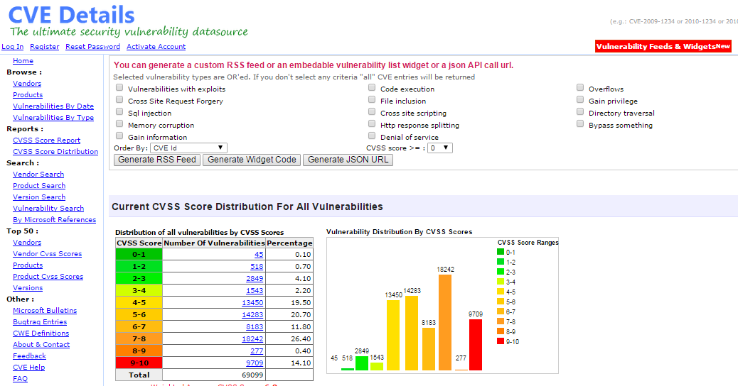
APPENDIX A (2)
Fig. A1. Products and statistics screenshot for vulnerability count and severity levels (USG source https://nvd.nist.gov/cvss.cfm?calculator&version=2).

Slide 62
EK A (2)
Şekil A1. Güvenlik açığı sayısı ve önem düzeyleri için ürünler ve istatistikler ekran görüntüsü (USG kaynağı ) https://nvd.nist.gov/cvss.cfm?calculator&version=2 https://nvd.nist.gov/cvss.cfm?calculator&version=2

Slide 63
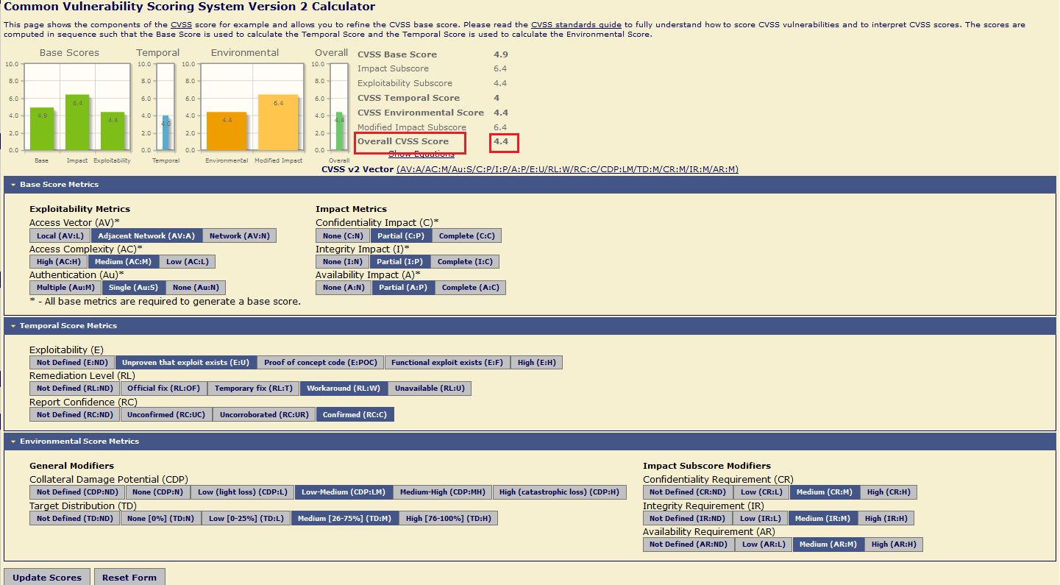
APPENDIX A (3)
Fig. A2. NVD /CVSS case of descriptive input (CIA triplet) to demo how CVSS version 2 calculator operates (USG source https://nvd.nist.gov/cvss.cfm?calculator&version=2).

Slide 64
EK A (3)
Şekil A2. CVSS sürüm (version) 2 hesap makinesinin nasıl çalıştığını göstermek için NVD/CVSS açıklayıcı girdi durumu (üçlü aracılığıyla) (USG kaynağı https://nvd.nist.gov/cvss.cfm?calculator&version=2 ).

Slide 65
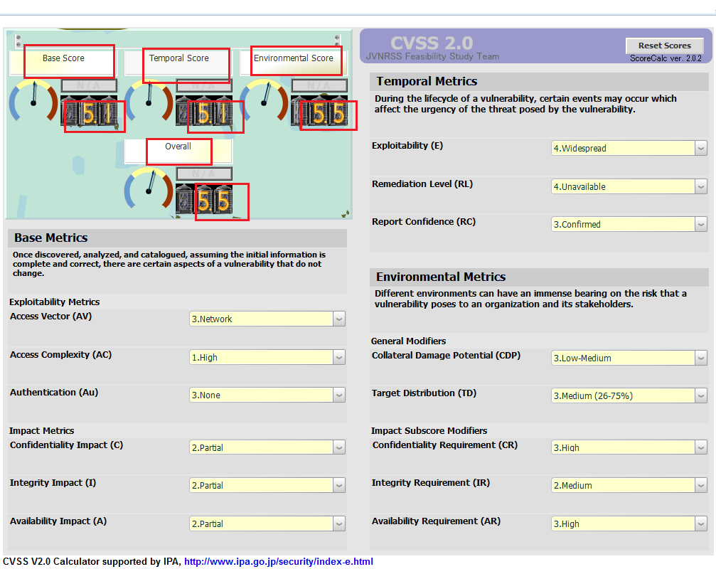
APPENDIX A (4)
Fig. A3. NVD/CVSS version 2.0 (JVN) case of descriptive input (CIA triplet) to demo how its calculator operates (USG source https://nvd.nist.gov/cvss.cfm?calculator&version=2).

Slide 66
EK A (4)
Şekil A3. Hesap makinesinin nasıl çalıştığını göstermek için NVD / CVSS sürüm 2.0 (JVN) açıklayıcı girdi durumu (üçlü aracılığıyla) (USG kaynağı https://nvd.nist.gov/cvss.cfm?calculator&version=2 ).

Slide 67
APPENDIX A (5)
Tables A4–A14 and Figs. A4–A15 will show the quantitative route by which the SM algorithmic framework can be used to arrive at a solution and will be justified in detail by the tabulated spreadsheets in Tables A6 and A7 by the SM software for example 2, whereas example 1 covers input and output in Tables A1–A3.
Table A1. SM Input data tabulated for example 1 cited in [5] to indicate how to mitigate risk
Vulnerability (V) | Threat (T) | Countermeasure (CM) | Lack of Countermeasure (LCM = 1 − CM)
V₁ = 0.35 (Internal Security Breach Only) | T₁₁ = 0.48 (Internal Abuse of Network Access) | CM₁₁ = 0.70 (Security Awareness Policy Training) | LCM₁₁ = 0.30 (by Subtraction)
 | T₁₂ = 0.16 (System Penetration) | CM₁₂ = 0.42 (Smart Cards/Other One-Time Password Tokens) | LCM₁₂ = 0.30 (by Subtraction)
 | T₁₃ = 0.32 (Denial of Service) | CM₁₃ = 0.97 (Firewalls) | LCM₁₃ = 0.03 (by Subtraction)
 | T₁₄ = 0.04 (Financial/Telecom Fraud) | CM₁₄ = 0.80 (Security Audits) | LCM₁₄ = 0.20 (by Subtraction)
V₂ = 0.26 (External Security Breach Only) | T₂₁ = 0.32 (Denial of Service) | CM₂₁ = 0.35 (Public Key Infrastructure) | LCM₂₁ = 0.65 (by Subtraction)
 | T₂₂ = 0.02 (Sabotage) | CM₂₂ = 0.35 (Intrusion Prevention Systems) | LCM₂₂ = 0.65 (by Subtraction)
 | T₂₃ = 0.66 (Virus) | CM₂₃ = 0.96 (Anti-Virus Software) | LCM₂₃ = 0.04 (by Subtraction)
V₃ = 0.39 (Both Internal and External Security Breaches Combined) | T₃₁ = 0.32 (Unauthorized Access to Information) | CM₃₁ = 0.72 (Intrusion Detection Systems) | LCM₃₁ = 0.28 (by Subtraction)
 | T₃₂ = 0.59 (Malicious Code) | CM₃₂ = 0.70 (Server-Based Control) | LCM₃₂ = 0.30 (by Subtraction)
 | T₃₃ = 0.09 (Theft of Proprietary Information) | CM₃₃ = 0.46 (Encrypted Files) | LCM₃₃ = 0.54 (by Subtraction)

Slide 68
EK A (5)
Çizelge A4-A14 ve Şekil A4-A15, SM algoritmik çerçevesinin bir çözüme ulaşması için kolaylaştırılabilmesiyle ilgili nicel rotayı gösterecek ve Örnek 2 için SM yazılımı tarafından Çizelge A6 ve A7'nin elektronik cetvelleri sayesinde ayrıntılı olarak gerekçelendirilecek. Örnek 1 için, Çizelge A1–A3 girdi ve çıktıları kapsar.
Çizelge A1. SM Giriş verileri, riskin nasıl azaltılacağını belirtmek için [5] 'te alıntılanan Örnek 1’de cetvellendirilmiştir
Vulnerability (V) | Threat (T) | Countermeasure (CM) | Lack of Countermeasure (LCM = 1 − CM)
V₁ = 0.35 (Internal Security Breach Only) | T₁₁ = 0.48 (Internal Abuse of Network Access) | CM₁₁ = 0.70 (Security Awareness Policy Training) | LCM₁₁ = 0.30 (by Subtraction)
 | T₁₂ = 0.16 (System Penetration) | CM₁₂ = 0.42 (Smart Cards/Other One-Time Password Tokens) | LCM₁₂ = 0.30 (by Subtraction)
 | T₁₃ = 0.32 (Denial of Service) | CM₁₃ = 0.97 (Firewalls) | LCM₁₃ = 0.03 (by Subtraction)
 | T₁₄ = 0.04 (Financial/Telecom Fraud) | CM₁₄ = 0.80 (Security Audits) | LCM₁₄ = 0.20 (by Subtraction)
V₂ = 0.26 (External Security Breach Only) | T₂₁ = 0.32 (Denial of Service) | CM₂₁ = 0.35 (Public Key Infrastructure) | LCM₂₁ = 0.65 (by Subtraction)
 | T₂₂ = 0.02 (Sabotage) | CM₂₂ = 0.35 (Intrusion Prevention Systems) | LCM₂₂ = 0.65 (by Subtraction)
 | T₂₃ = 0.66 (Virus) | CM₂₃ = 0.96 (Anti-Virus Software) | LCM₂₃ = 0.04 (by Subtraction)
V₃ = 0.39 (Both Internal and External Security Breaches Combined) | T₃₁ = 0.32 (Unauthorized Access to Information) | CM₃₁ = 0.72 (Intrusion Detection Systems) | LCM₃₁ = 0.28 (by Subtraction)
 | T₃₂ = 0.59 (Malicious Code) | CM₃₂ = 0.70 (Server-Based Control) | LCM₃₂ = 0.30 (by Subtraction)
 | T₃₃ = 0.09 (Theft of Proprietary Information) | CM₃₃ = 0.46 (Encrypted Files) | LCM₃₃ = 0.54 (by Subtraction)

Slide 69
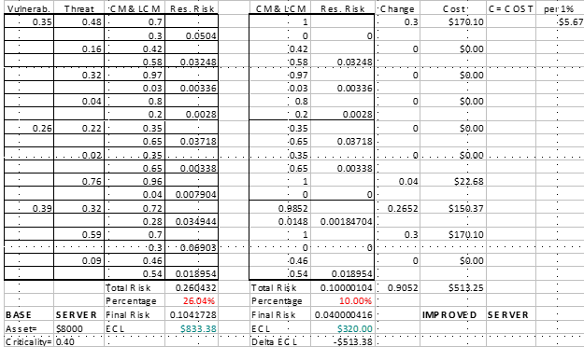
APPENDIX A (6)
Table A2. Example 1 cited in Table A1 of [5] demonstrates how to reduce risk from ~26% to ~10% with SM with EXCEL Spreadsheet for a Cumulative Change of 90.52% to reach ~$513.38 Investment Cost where the Breakeven Cost is $5.67 per 1%, i.e. $5.67 per 1% ≈ $513.38 / 90.52%

Slide 70
EK A (6)
Çizelge A2, Çizelge A1'de alıntılanan Örnek 1 [5] %90,52'lik toplam değişimin ~513,38 $ yatırım maliyetine ulaşması için EXCEL Elektronik Çizelgesi SM ile riskin ~% 26'dan ~% 10'a nasıl düşürüleceğini gösterir. Burada başabaş maliyeti her %1 için 513,38 $/90,52 = 5,67$ verir.

Slide 71
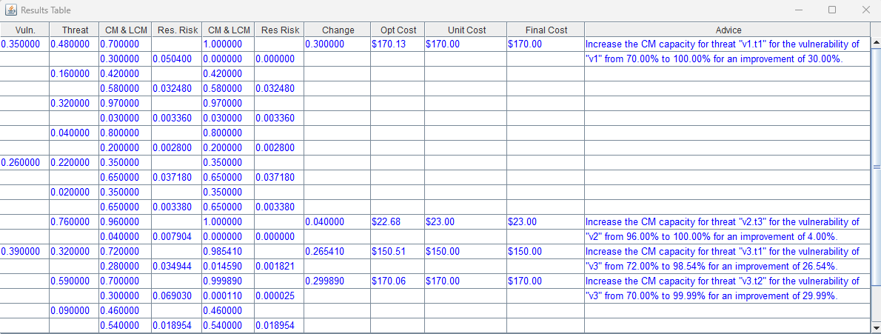
APPENDIX A (7)
Table A3. Example 1* output cited in [5] explains how to reduce total risk from ~26% to ~10% with SM Software for a Cumulative Change of 90.52% to reach ~$513 investment cost where the breakeven cost is $5.67 per 1% ≈ $513.38 / 90.53% with an Advice Column* to verify Table A2
*Referring to example 1’s Table A1 input spreadsheet, this output following EXCEL Table A2 to SM’s output Table A3 generates the following advice tips to mitigate the total risk from ~26% to ~10%: 1) For the V₁, the vulnerability of Internal Security Breach Only: Improve the Security Awareness Policy Training’s CM from 70% to 100% by investing $170 out of $513 (the total investment cost) per $8K lump sum for the asset of the university server. 2) For the V₂, the vulnerability of External Security Breach Only: Improve the Anti-Virus Software’s CM from 96% to 100% by investing $23 out of $513 (the total investment cost) per $8K lump sum for the asset of the university server. 3) For the V₃, the vulnerability of Both Internal and External Security Breaches Combined: Improve the Intrusion Detection Systems’ CM from 72% to 98.54% by investing $150 out of $513 (the total investment cost) per $8K lump sum for the asset of the university server. 4) For the V₃, the vulnerability of Both Internal and External Security Breaches Combined: Improve the Server-Based Control’s CM from 70% to 99.99% by investing $170 out of $513 (the total investment cost) per $8K lump sum for the asset of the university server. If the lump sum rises from $8K to $80K, the investment values rise 10-fold.

Slide 72
EK A (7)
Şekil A3. Hesap makinesinin nasıl çalıştığını göstermek için NVD / CVSS sürüm 2.0 (JVN) açıklayıcı girdi durumu (üçlü aracılığıyla) (USG kaynağı https://nvd.nist.gov/cvss.cfm?calculator&version=2 ).
Çizelge A3. Örnek 1'in Çizelge A1 giriş elektronik cetveline atıfta bulunarak, EXCEL Çizelge A2'den SM'nin çıktı Çizelge A3'e kadar olan bu çıktı, toplam riski ~%26'dan ~%10'a düşürmek için aşağıdaki optimal öneri ipuçlarını oluşturur: 1) V₁ için ‘’Yalnızca İç Güvenlik Açığı’’: Güvenlik Bilincini Artırın Politika Eğitimi, üniversite sunucusunun varlığı için 8.000$ toplu ödeme başına 513$’dan (toplam yatırım maliyeti) 170$ yatırım yaparak %70’den %100’a yükseltin. 2) V₂ için, “Yalnızca Dış Güvenlik Açığı”: Üniversite sunucusunun varlığı için 8.000$ toplu ödeme başına 513$’tan 23$ (toplam yatırım maliyeti) yatırım yaparak virüsten koruma yazılımının CM'sini %96'dan %100'e yükseltin. 3) V₃ için “Hem İç Hem Dış Güvenlik Açığı” birleşti: Üniversite sunucusunun maddi varlığı için 8.000$ toplu ödeme başına 513$’dan 150$ (toplam yatırım maliyeti) yatırım yaparak Saldırı Belirleme Sistemlerinin CM’sini %72’den %98,54’e yükseltin. 4) V₃ için “Hem İç Hem Dış” Güvenlik Açığı birleşti: Üniversite sunucusunun varlığı için 8.000$ toplu ödeme başına 513$’dan 170$ (toplam yatırım maliyeti) yatırım yaparak Sunucu Tabanlı Kontrolün CM'sini %70'ten %99,99'a yükseltin. Toplam başlangıç varlık değeri 8.000$’dan 80.000$’a çıkarsa yatırım değerleri de orantılı olarak 10 kat artar.

Slide 73
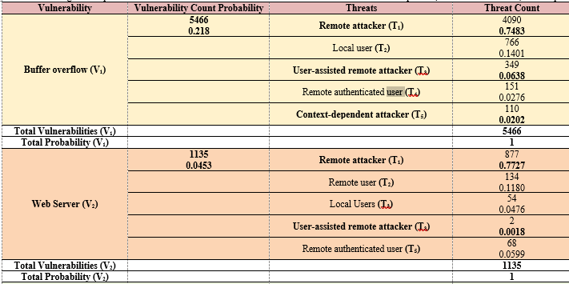
APPENDIX A (8)
Table A4. The original sample of vulnerabilities and threats modified from Common Vulnerabilities and Exposures, www.cvedetails.com, in example 2

Slide 74
EK A (8)
Çizelge A4. Ortak Güvenlik Açıkları ve Tetikleyicilerle değiştirilen güvenlik açıkları ve gözdağlarının orijinal örneği, www.cvedetails.com (Örnek 2).

Slide 75
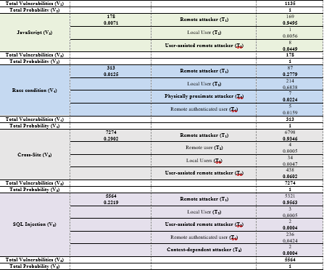
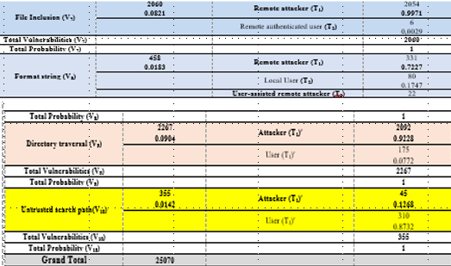
APPENDIX A (9)

Slide 76
EK A (9)

Slide 77
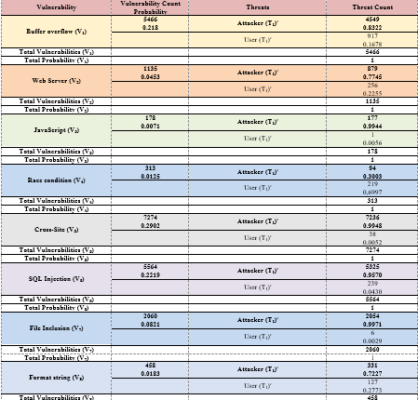
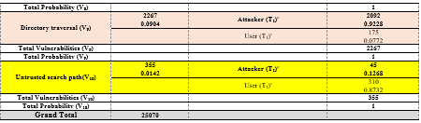
APPENDIX A (10)
Table A5. Vulnerabilities merged (attacker vs user) threats: (T₁)′ and (T₂)′ modified for V₁ to V₁₀ per original Table A4, www.cvedetails.com, in example 2

Slide 78
EK A (10)
Çizelge A5. Birleştirilmiş güvenlik açıkları (saldırgan ve kullanıcı) ve gözdağları: (T₁)' ve (T₂)' orijinal Çizelge A4 başına V₁'den V₁₀'a değiştirildi, www.cvedetails.com (Örnek 2).

Slide 79
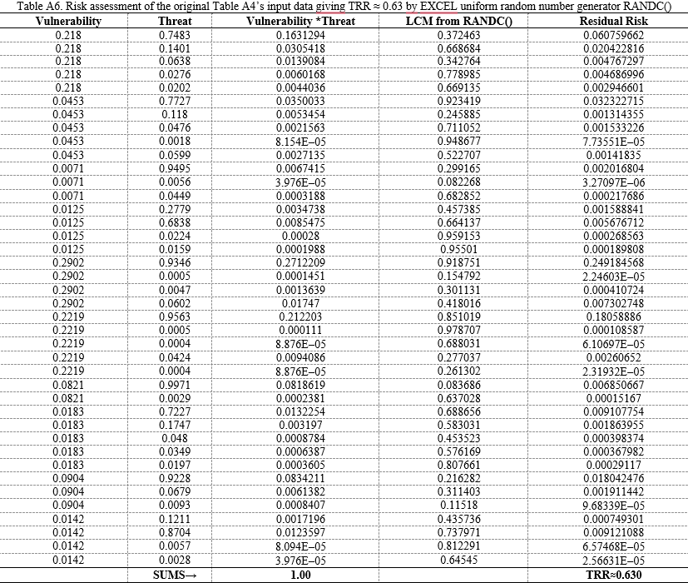
APPENDIX A (11)

Slide 80
EK A (11)
Çizelge A6. EXCEL tekdüze U(0,1) rastgele sayı üreteci RANDC () ile TRR ≈ 0,63 veren orijinal Çizelge A4 girdi verilerinin risk
değerlendirmesi

Slide 81
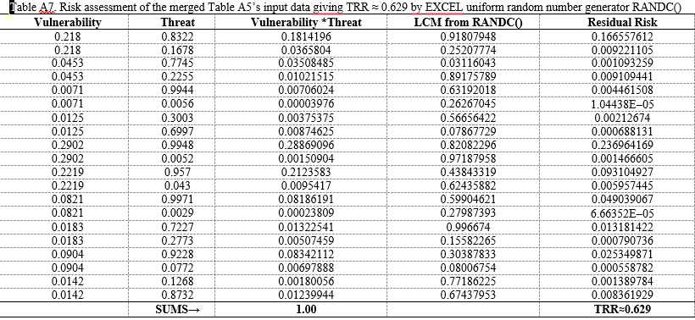
APPENDIX A (12)
Next, enter the 20 (= 10  2) vulnerability-threat pairs for the merged input data set in Table A5 from Table A4 through Fig. A4 into the SM algorithmic software to set the stage, and count 10 pairs of data entries from Figs. A5–A14. i) Table A8 (Risk Assessment interface solution TRR ≈ 0.629 to be optimized to OTRR = 0.2). ii) Table A9 (Risk Management of Table A8 to be optimized with cost-optimal investment advice rows), iii) Table A10 (Risk Assessment interface solution TRR=0.629 to be optimized to OTRR = 0.3), and iv) Table A11 (Table A10 to be cost-optimized with investment-savvy advice rows).

Slide 82
EK A (12)
Çizelge A7. Birleştirilmiş Çizelge A5'in EXCEL tekdüze U(0,1) rastgele sayı üreteci RANDC () ile TRR ≈ 0,629 veren girdi verilerinin risk değerlendirmesi
Ardindan SM algoritmik yazılımına adım adım girin, 20 (= 10x2) adet Çizelge A5'teki birleştirilmiş giriş verileri kümesi için Çizelge A4'ten Şekil A4’e ve Şekil A5–A14’e 10 çift veri girişi sayın.
i) Çizelge A8 (Risk Değerlendirme arayüzü çözümü TRR ≈ 0,629, OTRR = 0,2'ye optimize edilecek).
ii) Çizelge A9 (Maliyet açısından en uygun yatırım önerisi
satırlarıyla optimize edilecek Çizelge A8'in Risk Yönetimi),
iii) Çizelge A10 (Risk Değerlendirme arayüz çözümü TRR = 0,629, OTRR = 0,3'e optimize edilecek).
iv) Çizelge A11 (Maliyet açısından optimize edilecek Çizelge A10 yatırım dostu öneri satırları).

Slide 83
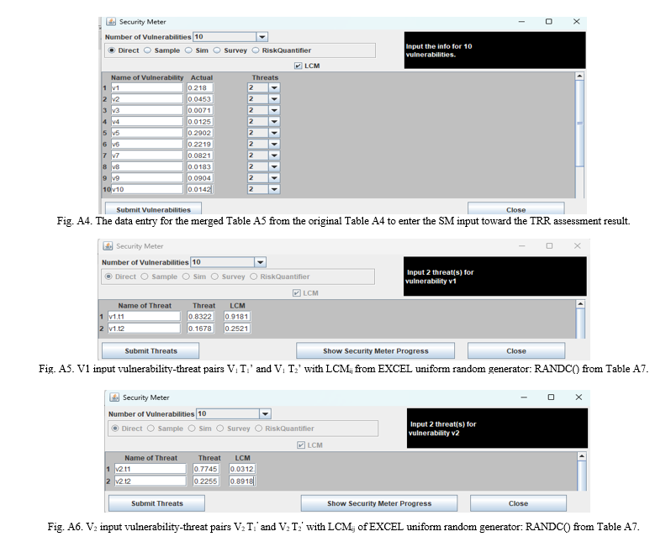
APPENDIX A (13)

Slide 84
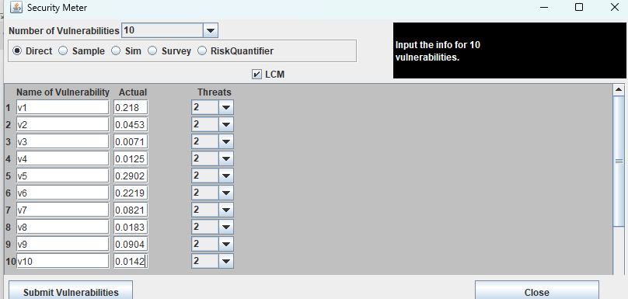
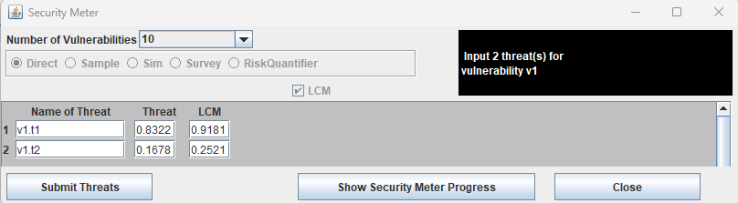
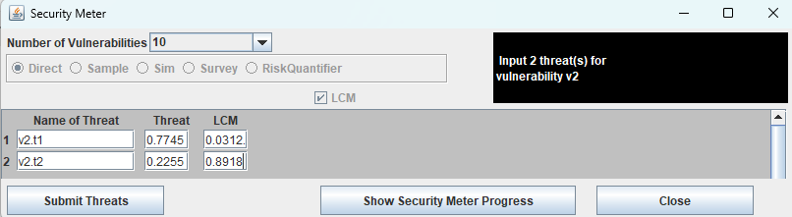
EK A (13)
Şekil A4. Ağaç değerlendirme sonucuna doğru SM girişi için orijinal Çizelge A4'ten birleştirilmiş Çizelge A5 için veri girişi.
Şekil A5. V₁ giriş güvenlik açığı tehdit çiftleri V₁T₁ ’ve V₁T₂’ EXCEL tekdüze rassal sayı üreticisi LCM_{ij} ile eşleşir (Çizelge A7'den RANDC() )
Şekil A6. V₂ giriş güvenlik açığı-tehdit çiftleri V₂T₁’ ve V₂T₂’, EXCEL tekdüze rassal sayı üreticisi LCM_{ij} ile eşleşir (Çizelge A7'den RANDC() )

Slide 85
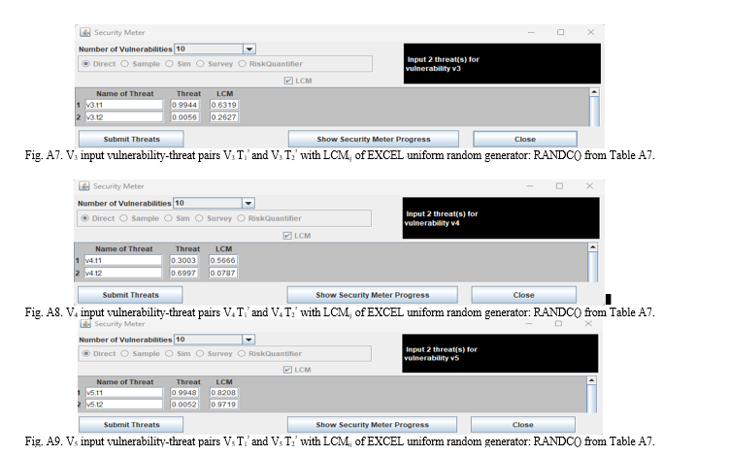
APPENDIX A (14)
APPENDIX A(14)
))

Slide 86

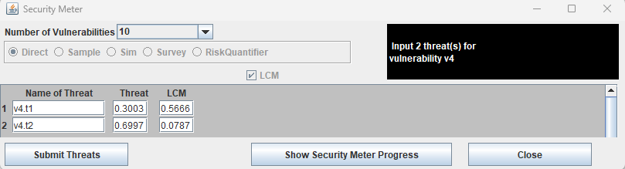
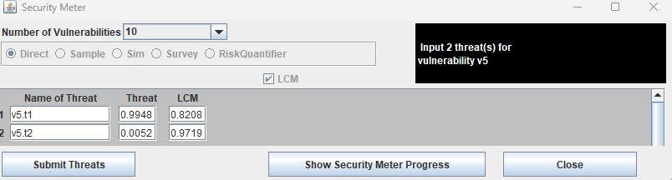
EK A (14)
Şekil A7. V₃ giriş güvenlik açığı-tehdit çiftleri V₃T₁’ ve V₃T₂’, EXCEL tekdüze rassal sayı üreticisi LCM_{ij} ile eşleşir (Çizelge A7'den RANDC () )
Şekil A8. V₄ giriş güvenlik açığı-tehdit çiftleri V₄T₁ ’ve V₄T₂’, EXCEL tekdüze rassal sayı üreticisi LCM_{ij} ile eşleşir (Çizelge A7'den RANDC () )
Şekil A9. V₅ giriş güvenlik açığı-tehdit çiftleri V₅T₁ ’ve V₅T₂’, EXCEL tekdüze rassal sayı üreticisi LCM_{ij} ile eşleşir (Çizelge A7'den RANDC (

Slide 87
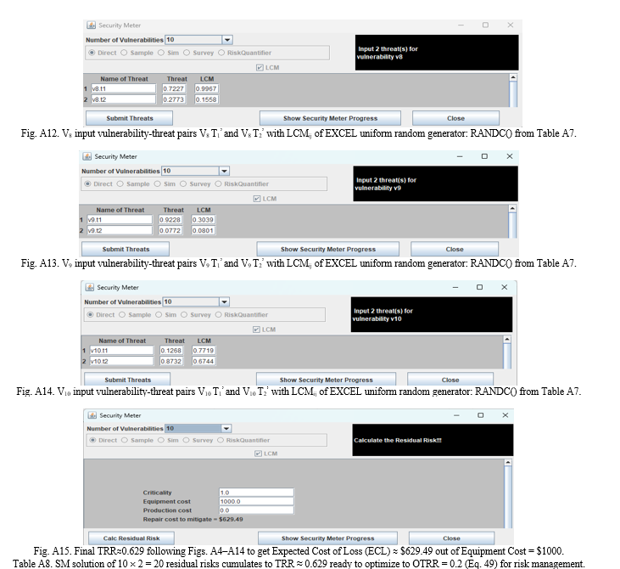
APPENDIX A (15)

Slide 88

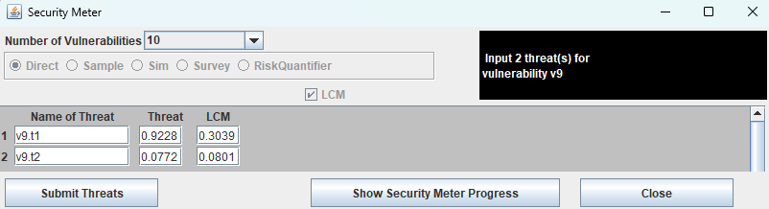
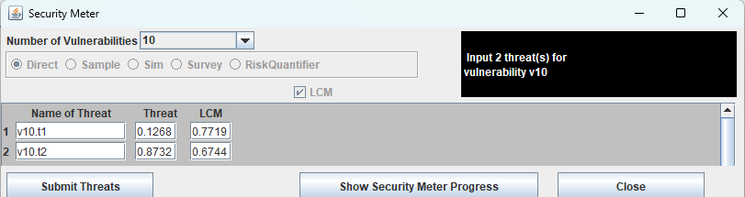
EK A (15)
.
Şekil A12. V₇ giriş güvenlik açığı-tehdit çiftleri V₇T₁’ ve V₇T₂’, EXCEL tekdüze rassal sayı üreticisi LCM_{ij} ile eşleşir (Çizelge A7'den RANDC () )
Şekil A13. V₈ giriş güvenlik açığı-tehdit çiftleri V₈T₁ ’ve V₈T₂’, EXCEL tekdüze rassal sayı üreticisi LCM_{ij} ile eşleşir (Çizelge A7'den RANDC () )
Şekil A14. V₁₀ giriş güvenlik açığı-tehdit çiftleri V₁₀T₁’ ve V₁₀T₂’, EXCEL tekdüze rassal sayı üreticisi LCM_{ij} ile eşleşir (Çizelge A7'den RANDC () )

Slide 89
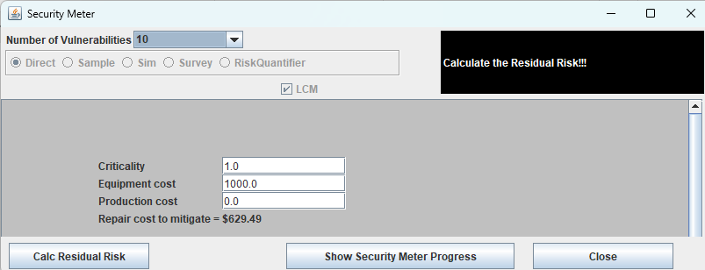
APPENDIX A (16)
Fig. A15. Final TRR≈0.629 following Figs. A4–A14 to get Expected Cost of Loss (ECL) ≈ $629.49 out of Equipment Cost = $1000.

Slide 90
EK A (16)
Şekil A15. TRR≈0,62949 aşağıdaki Şekil’de Beklenen Kayıp Maliyetini
(ECL)=629,49$ elde etmek için Ekipman Maliyeti $1000’la çarpılır.

Slide 91
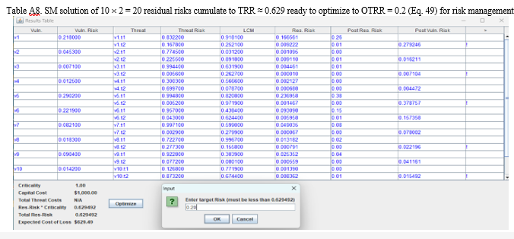
APPENDIX A (17)

Slide 92
EK A (17)
Çizelge A8. 10 x 2 = 20 adet artık riskten oluşan SM risk yönetimi için çözümü için, OTRR = 0,2'ye optimize
edilmeye hazır TRR ≈ 0,629 denklem (49)’a bakınız.

Slide 93
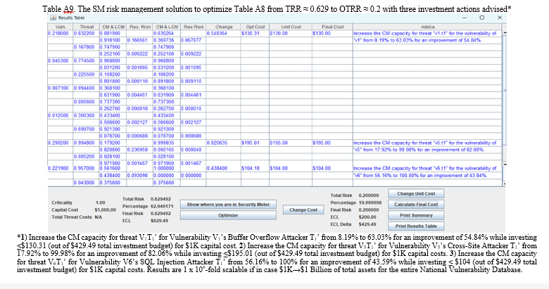
APPENDIX A (18)

Slide 94
EK A (18)
Çizelge A9. Önerilen SM risk yönetimi çözümü^ için 3 yatırım eylemiyle Çizelge A8'i TRR ≈ 0,629'dan
OTRR ≈ 0,2’ye optimize edebilir.^1
^ 1) 1.000$ sermaye maliyeti için ≤ $130,31 (toplam 429,49$ yatırım bütçesinden) yatırım yaparken, Güvenlik Açığı V₁'in Arabellek Taşması Saldırganı T₁ için CM tehdit
V₁T₁ kapasitesini %8,19'dan %54,84'lük bir iyileştirme için %63,03'e yükseltin. 2) 1.000$ sermaye maliyeti için ≤ 195,01$ (toplam 429,49$ yatırım bütçesinden) yatırım
yaparken, Güvenlik Açığı V₅'in Siteler Arası Saldırgan T₁'i için CM tehdit V₅T₁ kapasitesini %17,92'den %99,98'e %82,06'lık bir iyileştirme için artırın. 3) 1.000$ sermaye
maliyeti için ≤104$ (toplam 429,49$ yatırım bütçesinden) yatırım yaparken, %43,59'luk bir iyileştirme için V₆T₁’ Güvenlik Açığı V₆'nın SQL Enjeksiyon Saldırganı T₁'i için
CM tehdit kapasitesini %56,16'dan %100'e yükseltin. Sonuçlar, tüm Ulusal Güvenlik Açığı Veritabanı için $1.000 → $1 milyar toplam varlık değeri olması durumunda 1 x 10⁶ kat yukarıya doğru ölçeklenebilir.

Slide 95
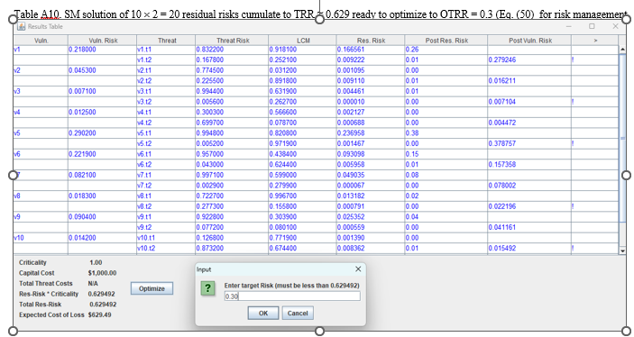
APPENDIX A (19)

Slide 96
EK A (19)
Çizelge A10. TRR ≈ 0,629'dan OTRR = 0,3'e risk yönetimi için optimize edilmeye hazır 10 x 2 = 20 adet artık risklerin SM çözümü cetveli.

Slide 97
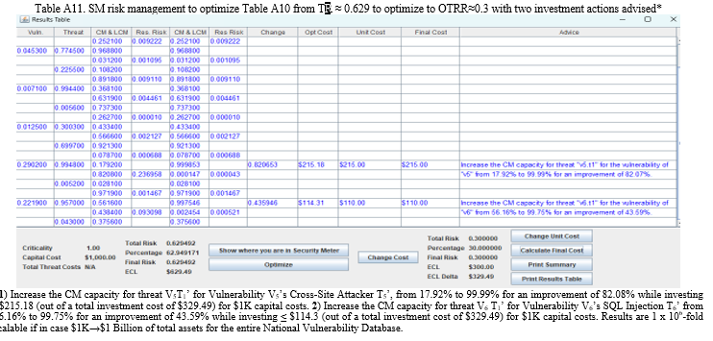
APPENDIX A (20)

Slide 98
EK A (20)
Çizelge A11. Çizelge A10'u önerilen iki yatırım eylemiyle optimize etmek için TR ≈ 0,629'dan OTRR ≈0,3'e^ SM risk yönetimi cetveli.
^1) 1.000$ sermaye maliyeti için ≤215,18 $ (toplam 329,49 $ yatırım maliyetinden) yatırım yaparken %82,08'lik bir iyileştirme için %17,92'den
%99,99'a, ’Güvenlik Açığı V₅'in Siteler Arası Saldırganı T₅ için V₅T₁ tehdidi için CM kapasitesini artırın. 2) 1.000$ sermaye maliyeti için
≤114,3$(toplam 329,49$ yatırım maliyetinden) yatırım yaparken, %43,59'luk bir iyileştirme için %56,16'dan %99,75'e Güvenlik Açığı V₆'nın SQL
Enjeksiyonu T₆'sı için V₆T₁ tehdidine dönük CM kapasitesini artırın. Sonuçlar, tüm Ulusal Güvenlik Açığı Veritabanı için 1.000$ → 1 Milyar $ toplam
varlık olması durumunda 1 x 10⁶ kat artmasıyla ölçeklenebilir.

Slide 99
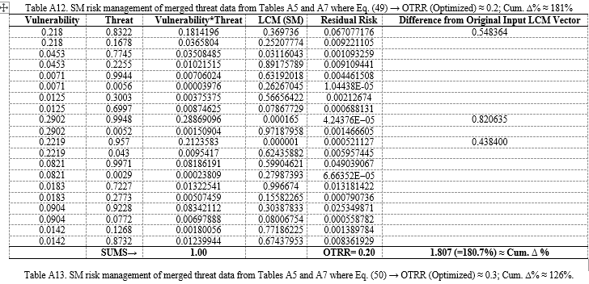
APPENDIX A (21)

Slide 100
EK A (21)
Çizelge A12. Denklem (49) gereği, A5 ve A7 çizelgelerinden birleşmiş tehdit verilerinin SM risk yönetiminde OTRR (Optimal TRR) = 0,2 için Küm ∆% = 181%.

Slide 101
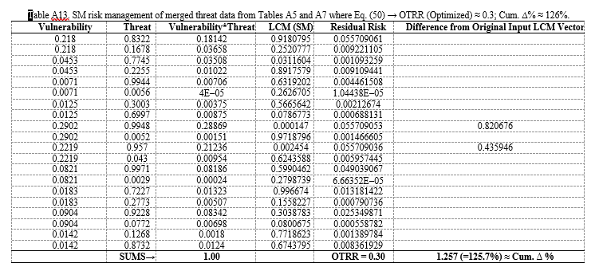
APPENDIX A (22)

Slide 102
EK A (22)
Çizelge A13. Denklem (50) gereği A5 ve A7 çizelgelerinden birleşmiş tehdit verilerinin SM risk yönetiminde OTRR (Optimal TRR) = 0,3 için Küm ∆% = 126%.

Slide 103
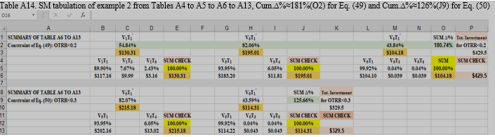
APPENDIX A (23)
Table A12 has displayed the SM Risk Management of Merged Threat Data from Table A5 where the constraint of Eq. (49) → OTRR (Optimized TRR) ≈ 0.2 yielding (Cum. ∆ %) ≈ 181%.
Table A13 served the same purpose for the constraint of Eq. (50) → OTRR (Optimized TRR) ≈ 0.3 yielding (Cum. ∆ %) ≈ 126%. Both of these Cum. ∆ % results of APPENDIX A of the Security Meter algorithm are less than those accumulated by an alternate EXCEL (XL) Solver with somewhat different LP-feasible solutions in Appendix B.
The following comprehensive and all-inclusive Table A14 tabulates and computationally verifies the content of this subsection for a follow-up from Appendix A’s input and output Tables A4–A13 and Figs A4–A14. This constitutes the NVD’s example 2 of initial Table A4 which got merged to Table A5, was summarized in Tables A12 and A13, and culminated in Table A14 spreadsheet for an overall recap.

Slide 104
EK A (23)
Tablo A12, Tablo A5'ten birleştirilmiş tehdit verilerinin SM risk yönetimini göstermiştir; burada Denklem (49) kısıtı → OTRR (Optimize Edilmiş TRR) ≈ 0.2 olup (Cum. ∆ %) ≈ 181% elde edilmiştir.
Tablo A13, Denklem (50) kısıtı için aynı amaca hizmet etmiştir;. Boylece → OTRR (Optimize Edilmiş TRR) ≈ 0.3 olup (Cum. ∆ %) ≈ 126% elde edilmiştir. Security Meter algoritmasının EK A'sındaki bu Cum. ∆ % sonuçlarının her ikisi de, Ek B'de biraz farklı LP uygulanabilir çözümler sunan alternatif bir EXCEL (XL) Solver tarafından biriktirilenlerden daha düşüktür.
Aşağıdaki Çizelge A14, A4 (10 güvenlik açığı başına değişen tehditlerin orijinal sayısı 40) ve Çizelge A5 (birleştirilmiş eşdeğer basit 10×2 topoloji için 20 sayım), A6 ve A7 Çizelgelerinden oluşan EXCEL elektronik çizelgeleri tarafından Şekil A4-A15’e giriş ve çıkış değerleri için cetvellendirilmiştir.
Çizelge A14. A4'ten A5'e, A6'dan A13'e kadar çizelgelerden Örnek 2'nin SM Çizelgesi, denklem (49) için Küm. ∆ =% 181 (O2) ve denklem (35.50) için Küm. ∆% =%126 (J9). Çİzelge A6-A13'ün tümüNÜN Çİzelge A14'te Cetvellenmiş Özetİ

Slide 105
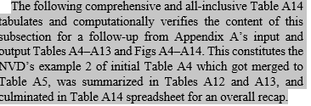
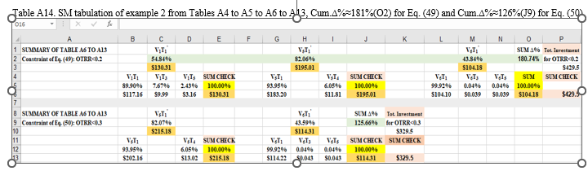
APPENDIX A (24)

Slide 106
EK A (24)
Aşağıdaki Çizelge A14, A4 (10 güvenlik açığı başına değişen tehditlerin orijinal sayısı 40) ve Çizelge A5 (birleştirilmiş eşdeğer basit 10×2 topoloji için 20 sayım), A6 ve A7 Çizelgelerinden oluşan EXCEL elektronik çizelgeleri tarafından Şekil A4-A15’e giriş ve çıkış değerleri için cetvellendirilmiştir.
Çizelge A14. A4'ten A5'e, A6'dan A13'e kadar çizelgelerden Örnek 2'nin SM Çizelgesi, denklem (49) için Küm. ∆ =% 181 (O2) ve (50) için Küm. ∆% =%126 (J9)

Slide 107
APPENDIX A (25)
APPENdix B: Microsoft Excel Solver Competitive-to–SM (Security Meter) Risk Management Solutıons in Tables B1 to B4
In APPENDIX B, the authors display the alternative game-theoretic EXCEL (XL) Solver LP-feasible solutions for example 2 regarding the input Tables A4 and A5 in Appendix A. It is noteworthy to remark that the EXCEL (XL) Solver LP-feasible solutions, since there may be more than one LP-feasible solution [43–46, 53] in the end, will generate identical outputs of OTRR ≈ 0.2 and OTRR ≈ 0.3, which are those final constraints explored in APPENDIX A to mitigate to. As clarified in Tables B1 to B4, the cumulative percentage change (Cum. ∆%) in the optimal vector solution of LCM_{ij}, i = 1, …., 10; j = 1,2, via EXCEL Solver using a game-theoretic algorithm via Equations (1)–(49) and (1)–(50), respectively, exceeds the cumulative percentage change (Cum. % ∆) of the previous Appendix A’s Security Meter.

Slide 108
EK A (25)
EK B: B1'DEN B4'E ÇİZELGELERDE MİCROSOFT EXCEL SOLVER (ÇÖZÜCÜ) RAKİP YÖNTEMDEN SM'YE (GÜVENLİK METRE) RİSK YÖNETİMİ ÇÖZÜMLERİ
In APPENDIX B, the authors display the alternative game-theoretic EXCEL (XL) Solver LP-feasible solutions for example 2 regarding the input Tables A4 and A5 in Appendix A. It is noteworthy to remark that the EXCEL (XL) Solver LP-feasible solutions, since there may be more than one LP-feasible solution [43–46, 53] in the end, will generate identical outputs of OTRR ≈ 0.2 and OTRR ≈ 0.3, which are the final constraints explored in APPENDIX A to mitigate to. As clarified in Tables B1 to B4, the cumulative percentage change (Cum. ∆%) in the optimal vector solution of LCM_{ij}, i = 1,…, 10; j = 1,2, via EXCEL Solver using a game-theoretic algorithm via Equations (1)–(49) and (1)–(50) respectively exceeds the cumulative percentage change (Cum. % ∆) of the previous Appendix A’s Security Meter.

Slide 109
APPENDIX A (26)
APPENDIX B: Microsoft Excel Solver Competitive-to–SM (Security Meter) Risk Management Solutıons in Tables B1 to B4
In APPENDIX B, the authors display the alternative game-theoretic EXCEL (XL) Solver LP-feasible solutions for example 2 regarding the input Tables A4 and A5 in Appendix A. It is noteworthy to remark that the EXCEL (XL) Solver LP-feasible solutions, since there may be more than one LP-feasible solution [43–46, 53] in the end, will generate identical outputs of OTRR ≈ 0.2 and OTRR ≈ 0.3, which are the final constraints explored in APPENDIX A to mitigate. As clarified in Tables B1 to B4, the cumulative percentage change (Cum. ∆%) in the optimal vector solution of LCM_{ij}, i = 1,…, 10; j = 1,2, via EXCEL Solver using a game-theoretic algorithm via Equations (1)–(49) and (1)–(50) respectively exceeds the cumulative percentage change (Cum. % ∆) of the previous Appendix A’s Security Meter software algorithm.
XL’s Cum. ∆% ≈ 203% vs SM’s Cum. ∆% ≈181% for the OTRR=0.2 (i.e., OTNRR=1−0.2=0.8) constraint of Eq. (49) are compared as favorable to SM. Also, XL’s Cum. %∆ ≈ 142% vs SM’s Cum. ∆% ≈ 126% for the OTRR=0.3 (i.e., OTNRR=1-0.3=0.7) constraint of Eq. (50) performs the same, as favorable to SM. This supports, as claimed in the Summary of Tables A4–A14, no other LP-feasible solution by any other commercial software can outsmart the SM algorithm in terms of minimizing the cumulative percent change, Cum. ∆%, of the LCM_{ij} vector. LOSS≈0.029 and LOSS≈0.056 for OTRR=0.2 and OTRR=0.3, as minimized by the LP objective function, are hence generated in Tables B1 and B2. Regarding SM for Eq. (49), the article’s takeaway is 202.6% − 180.7% ≈ 22% less investment cost, and 141.96% − 125.7% ≈ 16% less for Eq. (50) in example 2 of Tables A6–A7. For a simple demonstration, if the investment cost is $K per 1%, then for the constraint in Eq. (49), the SM saves ~$ 22 K. Similarly, for the constraint of Eq. (50), it is ~$16K.

Slide 110
EK A (26)
EK B'de yazarlar, Ek A'daki A4 ve A5 giriş çizelgelerine ilişkin alternatif oyun teorik EXCEL (XL) çözücü LP uygulanabilir çözümlerini, ÖRNEK 2'yi görüntüler. EXCEL (XL) çözücü LP'nin uygulanabilir çözümler olduğunu belirtmek dikkat çekicidir, çünkü birden fazla LP olabilir. Çözüm [43-46, 53] sonunda, azaltmak için EK A'da araştırılan son kısıtlamalar olan OTRR ≈ 0,2 ve OTRR ≈ 0,3'ün özdeş çıktılarını üretecektir. Çizelge B1'den Çizelge B4'e açıklandığı gibi, kümülatif yüzde değişimi (Küm. ∆%) en uygun vektör çözümünde LCM_{ij}, i = 1, ...., 10; j = 1, 2, denklemler aracılığıyla oyun kuramı algoritması kullanarak EXCEL Çözücü aracılığıyla. (1) – (49) ve (49)’u dışlayarak (1) – (50) denklemleri aracılığıyla kümülatif yüzde değişimini (Küm. ∆%) önceki Ek A'nın Güvenlik Ölçer yazılım algoritmasının benzeri cetvellendi.
Daha önce A4–A14 çizelgelerinin özetinde iddia edildiği gibi, başka hiçbir ticari yazılım tarafından LP'ye uygun başka hiçbir çözümün, kümülatif yüzde değişimini, (demek ki Küm. ∆% LCM_{ij} vektörünün en aza indirgeme açısından) SM algoritmasını alt edemeyeceğini destekler. LP objektif işlevi tarafından minimize edildiği üzere, OTRR = 0,2 ve OTRR = 0,3 için KAYIP ≈ 0,029 ve KAYIP ≈ 0,056 optimal sonuçları; bu nedenle, B1 ve B2 çizelgeleri oluşturulur. Basit bir gösteri için yatırımın maliyeti %1 başına $1K ise, o zaman denklem (49) kısıtlaması için ~ $22 binlik miktar SM tarafından kazanım demektir. Benzer biçimde, denklem (50) kısıtlaması için ~ $16 bin kazanımdır.

Slide 111
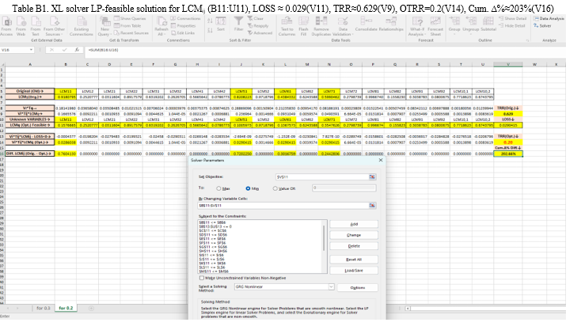
APPENDIX A (27)

Slide 112
EK A (27)
Çizelge B1. XL çözücü LP-LCMıj (B11: U11), KAYIP ≈ 0,029 (V11), TRR ≈ 0,629 (V9), OTRR = 0,2 (V14), Küm. ∆% için uygulanabilir çözüm ~ %203 (V16)

Slide 113
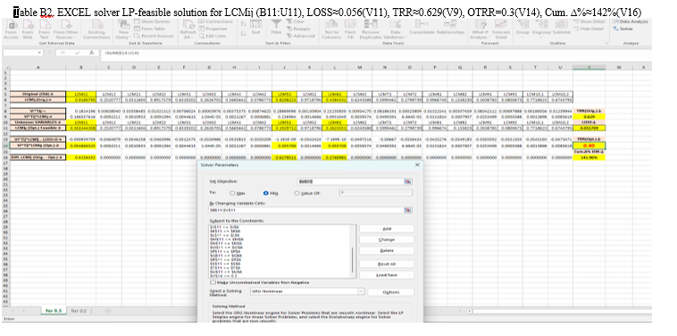
APPENDIX A (28)

Slide 114
EK A (27)
EK A (28)
Çizelge B2. EXCEL çözücü LP: LCM_{ij} (B11: U11), KAYIP ≈ 0,056 (V11), TRR ≈ 0,629 (V9), OTRR = 0,3 (V14), Küm. ∆% için uygulanabilir çözüm ~%142 (V16)

Slide 115
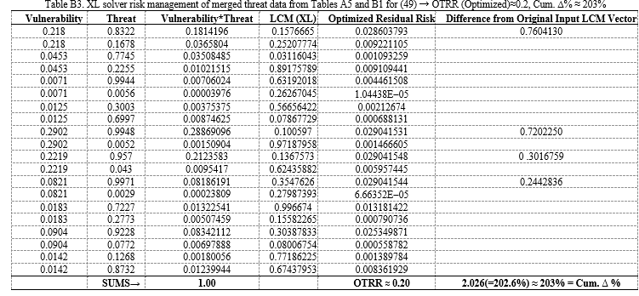
APPENDIX A (29)

Slide 116
EK A (29)
Çizelge B3. (49) → OTRR (Optimize Edilmiş) ≈0,2; A5 ve B1 çizelgelerinden birleştirilmiş tehdit verilerinin XL çözücü risk yönetimi ve Küm. ∆. % ≈ %203

Slide 117
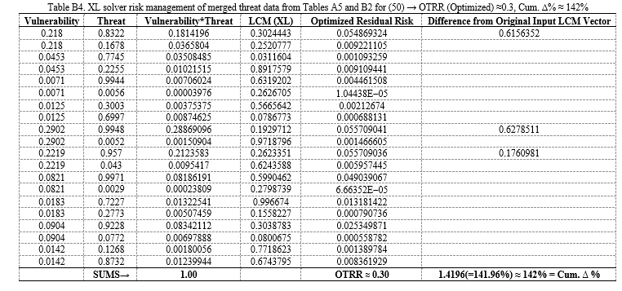
APPENDIX A (30)

Slide 118
EK A (30)
Çizelge B4. (50) → OTRR (Optimize Edilmiş) ≈0.3, A5 ve B2 çizelgelerinden birleştirilmiş tehdit verilerinin XL çözücü
risk yönetimi ve Küm. ∆% ≈ %142

Slide 119
APPENDIX A (31)
APPENDIX B: Microsoft Excel Solver Competitive-to–SM (Security Meter) Risk Management Solutıons in Tables B1 to B4
These arguments were verified in Tables B1–B4 in Appendix B. The computations illustrate that the SM algorithm is monetarily the most cost-optimal to invest in due to the minimum competing cumulative change percentages, Cum. ∆%, to reach the OTRR = 0.2 and OTRR = 0.3, respectively, using the optimizing LP constraints from Eqs. (1)–(49) and (1)–(50) skipping (49). OTRR is defined as the Optimal Total Residual Risk. OTNRR is equal to the Optimal Total Non-Residual Risk as the complement of the OTRR [68].

Slide 120
EK A (31)
EK B: B1'DEN B4'E ÇİZELGELERDE MICROSOFT EXCEL SOLVER (ÇÖZÜCÜ) RAKİP YÖNTEMDEN SM'YE (GÜVENLİK METRE) RİSK YÖNETİMİ ÇÖZÜMLERİ
Bu saptamalar, Ek B'deki B1–B4 çizelgelerinde doğrulanmıştır. Hesaplamalar, SM algoritmasının rekabet hâlindeki minimum kümülatif değişim yüzdeleri nedeniyle yatırım yapmak için parasal olarak en uygun maliyetli olduğunu göstermektedir. ∆% denklemlerden en iyi duruma getirme LP kısıtlamalarını kullanarak sırasıyla OTRR = 0,2 ve OTRR = 0,3'e ulaşmak için. (1) – (49) ve (49) dışlanarak (1) – (50) arası denklemler kullanılır. OTRR, Optimal Toplam Kalıntı Riski olarak tanımlanır. OTNRR, otrr'nin tamamlayıcısı Optimal Toplam Kalıntı Olmayan Risk’tir [68].

Slide 121
REFERENCES (KAYNAKLAR)
[1] M. Sahinoglu, Trustworthy Computing: Analytical and Quantitative Engineering Evaluation, J. Wiley & Sons Inc., Hoboken, NJ, 2007.
[2] SANS Information Security Resources. [Online]. Available: http://www.sans.org/information-security/
[3] M. McLean. (January 4, 2024). 2023 Must-Know Cyber Attack Statistics and Trends. Embroker_Blog Business Advice & Research. [Online]. Available: https://www.embroker.com/blog/cyber-attack-statistics/
[4] M. Sahinoglu, Cyber-Risk Informatics: Engineering Evaluation with Data Science, John Wiley and Sons, Hoboken, New Jersey, 2016; ISBN: 9781119087519
[5] M. Sahinoglu, “An input-output measurable design for the security meter model to quantify and manage software security risk,” IEEE Transactions on Instrumentation and Measurement, vol. 57, no. 6, pp. 1251–1260, June 2008.
[6] Federal Information Security Management Act (FISMA). Bing.com. [Online]. Available: https://cn.bing.com/search?q=Federal+Information+Security+Management+Act+(FISMA).&cvid=d743cc85d9e9450b88a534c6693bdcce&aqs=edge..69i57j0.3561j0j4&FORM=ANAB01&PC=HCTS
[7] Cybersecurity. NIST. [Online]. Available: https://www.nist.gov/cybersecurity
[8] M. Sahinoglu, “Quantitative risk assessment of software security and privacy, and risk management with game theory,” presented at CERIAS, the Purdue University Annual Symposium, February 2009.
[9] M. Sahinoglu, “Quantitative risk assessment for dependent vulnerabilities,” in Proc. RAMS-06, The International Symposium on Product Quality and Reliability (52nd Year), Newport Beach, CA, 2006.
[10] M. Sahinoglu, “Quantitative risk assessment for software maintenance with Bayesian principles,” in Proc. International Conference on Software Maintenance, Budapest, Hungary, 2005, pp. 67–70.
[11] M. Sahinoglu, “An empirical Bayesian stopping rule in testing and verification of behavioral models,” IEEE Trans. Instrumentation and Measurement, vol. 52, no. 5, pp. 1428–1443, 2003.
[12] M. Sahinoglu, D. Libby, and S. Das, “Measuring availability indices with small samples for component and network reliability using the Sahinoglu-Libby probability model,” IEEE Trans. Instrumentation and Measurement, vol. 54, no. 3, 1283–1295, June 2005.
[13] M. Sahinoglu, “Security meter: A probabilistic framework to quantify security risk,” Certificate of Registration, US Copyright Office, TXu 1-134-116, 5 Dec. 2003.
[14] M. Sahinoglu, “Security meter: A practical decision tree model to quantify risk,” IEEE Security and Privacy, vol. 3, issue 3, 18–24, 2005.
[15] E. Forni. (2002). Certification and accreditation. AUM Lecture Notes, Data Systems Design Laboratories. [Online]. Available: www.dsdlabs.com/security.html
[16] Definition of Information Risk. IT Auditing. [Online]. Available: http://it-auditing.wikidot.com/information-risks
[17] Information Systems Audit and Control Association (ISACA). [Online]. Available: https://www.bing.com/search?q=Information+Systems+Audit+and+Control+Association+(ISACA)&cvid=480875a832274a0aa9a409f9d045bd2d&aqs=edge..69i57.12930j0j1&pglt=41&FORM=ANNTA1&PC=HCTS
[18] M. Sahinoglu, Y.-L. Yuan, and D. Banks, “Validation of a security and privacy risk metric using the triple uniform product rule,” International Journal of Computers, Information Technology and Engineering, vol. 4, no. 2, pp. 125–135, December 2010.
[19] R. Bojanc and B. Jerman-Blazic, “Quantitative model for information security risk management,” Engineering Management Journal, vol. 25, no. 2, pp. 25–37, 2015.
[20] S. Ashokan, “Quantitative risk assessment of vulnerabilities and threats,” M.S. thesis, Auburn University Montgomery, 2015.
[21] V. Evrin, Risk Assessment and Analysis Methods: Qualitative and Quantitative, CISA, CRISC, COBIT 2019 Foundation, 2021.
[22] W. G. Meyer, “Quantifying risk: Measuring the invisible.” presented at PMI® Global. Congress—EMEA, London, England, 10 October 2015.
[23] D. Tan. (2002). Quantitative risk analysis is step-by-step. SANS White Papers. [Online]. Available: https://www.sans.org/white-papers/849/
[24] R. Schmittling and A. Munns. (2010). Performing a security risk assessment. [Online]. Available: https://www.isaca.org/resources/isaca-journal/past-issues/2010/performing-a-security-risk-assessment
[25] M. Sahinoglu, “Method for cyber‐security risk assessment and cost‐efficient management in wireless sensor networks,” in Proc. the 3rd Cyberspace Research Workshop, CRW’10, Shreveport, LA., 2010, pp. 8–13. http://csc.test.latech.edu/crw10/proceedings.pdf
[26] S.Bansal. (2019). Quantitative vs qualitative risk analysis by iZenBridge. [Online]. Available: https://www.izenbridge.com/blog/differentiatingquantitative-risk-analysis-and-qualitative-risk-analysis/
[27] National Vulnerability Database. [Online]. Available: https://nvd.nist.gov/
[28] CVE Terminology. [Online]. Available: https://cve.mitre.org/about/terminology.html
[29] Common Vulnerabilities and Exposures. [Online]. Available: http://en.wikipedia.org/wiki/Common_Vulnerabilities_and_Exposures
[30] Common Vulnerabilities and Exposures. CVE Detail [Online]. Available: http://www.cvedetails.com/
[31] What is a Buffer Overflow? Learn About Buffer Overrun Vulnerabilities, Exploits & Attacks. [Online]. Available: https://www.veracode.com/blog/2012/04/what-is-a-buffer-overflow- learn -about-buffer-overrun-vulnerabilities-exploits-attacks
[32] Java Script Security. [Online]. Available: http://www.veracode.com/security/javascript- security.
[33] Race Condition. [Online]. Available: http://en.wikipedia.org/wiki/Race_condition.
[34] Cross-site scripting. [Online]. Available: http://en.wikipedia.org/wiki/Cross-site_scripting.
[35] SQL Injection. [Online]. Available: http://en.wikipedia.org/wiki/SQL_injection
[36] File Inclusion. [Online]. Available: http://en.wikipedia.org/wiki/File_inclusion_vulnerability.
[37] Denial of Service Attack. [Online]. Available: http://en.wikipedia.org/wiki/Denial-of-service_attack
[38] Format String Attack. [Online]. Available: https://www.owasp.org/index.php/Format_string_attack.
[39] Directory Traversal. [Online]. Available: http://en.wikipedia.org/wiki/Directory_traversal_attack
[40] Untrusted Search Paths. [Online]. Available: https://cwe.mitre.org/data/definitions/426.html
[41] Risk Optimization. [Online]. Available: http://www.iadclexicon.org/risk-optimization/
[42] D. Anderson, D. Sweeney, T. Williams, and K. Martin, An Introduction to Management Science. Quantitative Approaches to Decision Making, 13th ed. South-Western Cengage Learning, 2011.
[43] G. B. Dantzig, Linear Programming and Extensions, Princeton, NJ, Princeton University Press, 1963.
[44] M. Sahinoglu, “Market-centric quantifiable risk management of cloud computing by operational planning,” AUM Research Paper, Invited Seminar, Computer Science, Colorado State U, Ft. Collins, 2017.
[45] M. Sahinoglu, “Cloud computing risk assessment and management in modern power systems—Application to Microgrids,” Invitational Seminar at Department of Electrical Engineering and Computer Science and CASE, Syracuse University, 2017.
[46] M. Sahinoglu, “Alternative game-theoretical solutions to the quantitative risk assessment algorithm,” in Proc. INTERFACE’11, Cary, NC, June 2011.
[47] M. Sahinoglu, “Cloud computing risk assessment and management—An application to cyber- and power systems,” Invited Seminar at Lawrence Livermore National Lab, February 5, 2018.
[48] M. Sahinoglu, “Generalized game theory applications to computer security risk,” in Proc. the IEEE Symposium on Security and Privacy, Oakland, CA. May 18–21, 2008.
[49] M. Sahinoglu, L. Cueva-Parra, and D. Ang, “Game-theoretic computing in risk analysis,” WIREs Comput. Stat, vol. 4, 227–248, 2012.
[50] M. Sahinoglu, “A universal quantitative risk assessment design to manage and mitigate,” in Proc. International Conference on the Digital Information Industry, Seoul, Korea, 333–40, November 2006.
[51] M. Benini and S. Sicari, “Risk assessment in practice: A real case study,” Computer Communications, vol. 31, no. 15, 3691–99, 2008.
[52] S. Fenz and A. Ekelhart, “Verification, validation and evaluation in information security risk management,” IEEE Security and Privacy, 58–65, 2011.
[53] About ENISA—The European Union Agency for Cybersecurity. Towards a Trusted and Cyber Secure Europe. [Online]. Available: https://www.enisa.europa.eu/about-enisa
[54] M. Sahinoglu, “Security‐meter model–a simple probabilistic model to quantify risk,” in Proc. 55th Session of the International Statistical Institute, Sydney, Australia, Conference Abstract Book, 2005, p. 163.
[55] M. Sahinoglu, Statistical inference to quantify and manage the risk of privacy, in Proc. the 56th Session of the International Statistical Institute (ISI), Session 22 (S80:Risk), Lisbon, Portugal; ISI Book of Abstracts, August 2007, p. 506.
[56] M. Sahinoglu, “Optimal risk management of electric power systems with cloud simulation and security meter algorithms,” in Handbook of Smart Energy Systems, M. Fathi, E. Zio, P. M. Pardalos, Eds. Springer, Cham, 2021. https://doi.org/10.1007/978-3-030-72322-4_85-1
[57] M. Sahinoglu, “Risk assessment of electric power generation systems by stochastic simulation using cloud computing,” in Handbook of Smart Energy Systems, M. Fathi, E Zio, P. M. Pardalos, Eds. Springer, Cham, 2022. https://doi.org/10.1007/978-3-030-72322-4_118-1
[58] M. Sahinoglu and L. Cueva-Parra, “Cloud computing,” Wiley Interscience Interdisciplinary Review Series Computational Statistics, vol. 3, no. 1, 47–68, 2011.
[59] M. Sahinoglu, “Security risk-meter: Software for quantitative risk & cost optimal management in national cyber-security,” presented at Invitational Seminar of Cybersecurity Research and Education Institute, Eric Jonsson School of Engineering & Computer Science, University of Texas at Dallas, 2018.
[60] M. Sahinoglu and K. Wool, “Risk assessment and management to estimate and improve the hospital credibility score of a patient’s healthcare quality,” Book Chapter (Society of Design and Process Science) Cyber-Physical Systems of the Future: Transdisciplinary Convergence in the 21st Century, S. Suh et al. (eds.), Springer Publishing New York, 2013.
[61] M. Sahinoglu., S. Morton, D. Ang, P. Vasudev, and W. Kramer, “Quantitative metrics to assess and manage business contracting risk using Risk‐O‐Meter software,” IJBI (International Journal of Business and Information), 2016.
[62] M. Sahinoglu, S. Simmons, L. Cahoon, “Ecological Risk‐O‐Meter: A risk assessor and manager software for decision‐making in ecosystems,” Environmetrics, vol. 23, pp. 729–737, 2012.
[63] M. Sahinoglu, S. Stockton, R. Barclay, and S. Morton, “Metrics-based risk assessment and management of digital forensics,” Defense A.R.J., vol. 23, no. 2, pp. 152–177, April 2016.
[64] M. Sahinoglu, D. Marghitu, and V. Phoha, Risk Studies of Operational Variations for Onshore & Offshore Oil-Rigs, Lambert Academic Publishing, 2017.
[65] M. Sahinoglu, S. Morton, and N. Gokul, How to Quantify Metrics to Assess and Manage Wireless Security Risk, Lambert Academic Publishing, 2017.
[66] M. Sahinoglu and J. C. Petty, “Quantitative risk assessment and management of national defense acquisition with a game-theoretic security risk meter tool,” International Journal of Computer Theory and Engineering, vol. 15, no. 4, pp. 152–177, 2023. doi: 10.763/IJCTE.V15.1344
[67] M. Sahinoglu, L. Cueva-Parra, and D. Ang, “The modeling and simulation in engineering,” WIREs Computational Statistics, vol. 5, 239–266, 2013. doi: 10.1002/wics. 1254
[68] M. Sahinoglu, “Cyber Security Assessment and Optimal Risk Management of a National Vulnerability Database,” International Journal of Computer Theory and Engineering (IJCTE), Vol. 16, No.4, 2024, 104-126.

